Slide 1
eKitap Projesi
Mail/Bildirim Gönderimi

Slide 2
Mail/Bildirim gönderimi
Projemize mail gönderimi de ekliyoruz.
Bu her bir projeniz özelinde, belirlediğiniz bir işlem tamamlanınca veya kullanıcı kaydolunca kullanıcıya mail gönderme şeklinde olacaktır. (istediğinizi seçebilirsiniz veya her iki şekilde de mail gönderebilirsiniz)
Mail gönderme işini ayrı bir projede yaptıktan sonra ana spring boot projemize entegrasyonunu gerçekleştirecez.
Ayrı bir projede yapmamızın amacı yazılım dünyasında çok önemli bir yeri olan Mikroservis mimarisini uygulamaktır.
Mikroservis = farklı işlerin farklı projelerde yapılıp, projeler arasında API’ler üzerinden entegrasyon ile ana sistemin oluşturulmasıdır.

Slide 3
Mail/Bildirim gönderimi
Bu entegrasyonu bitirdikten sonra CV’inize aşağıdakileri ekleyebilecekseniz
Java Spring Boot ile çok katmanlı backend geliştirme
Google gemini AI API entegrasyonu
Python FastAPI tabanlı bir mikroservis üzerinden Gmail SMTP kullanılarak mail gönderimi (Mail/Bildirim Servisi)
React Native (Expo) ile mobil uygulama geliştirme
JWT tabanlı kimlik doğrulama (Mobil)
Spring Security oturum tabanlı kimlik doğrulama (Web)
RESTful API tasarımı
MySQL entegrasyonu
AWS EC2 deployment
CI/CD-Continuous Integration/Continuous Develeopment (GitHub actions)

Slide 4
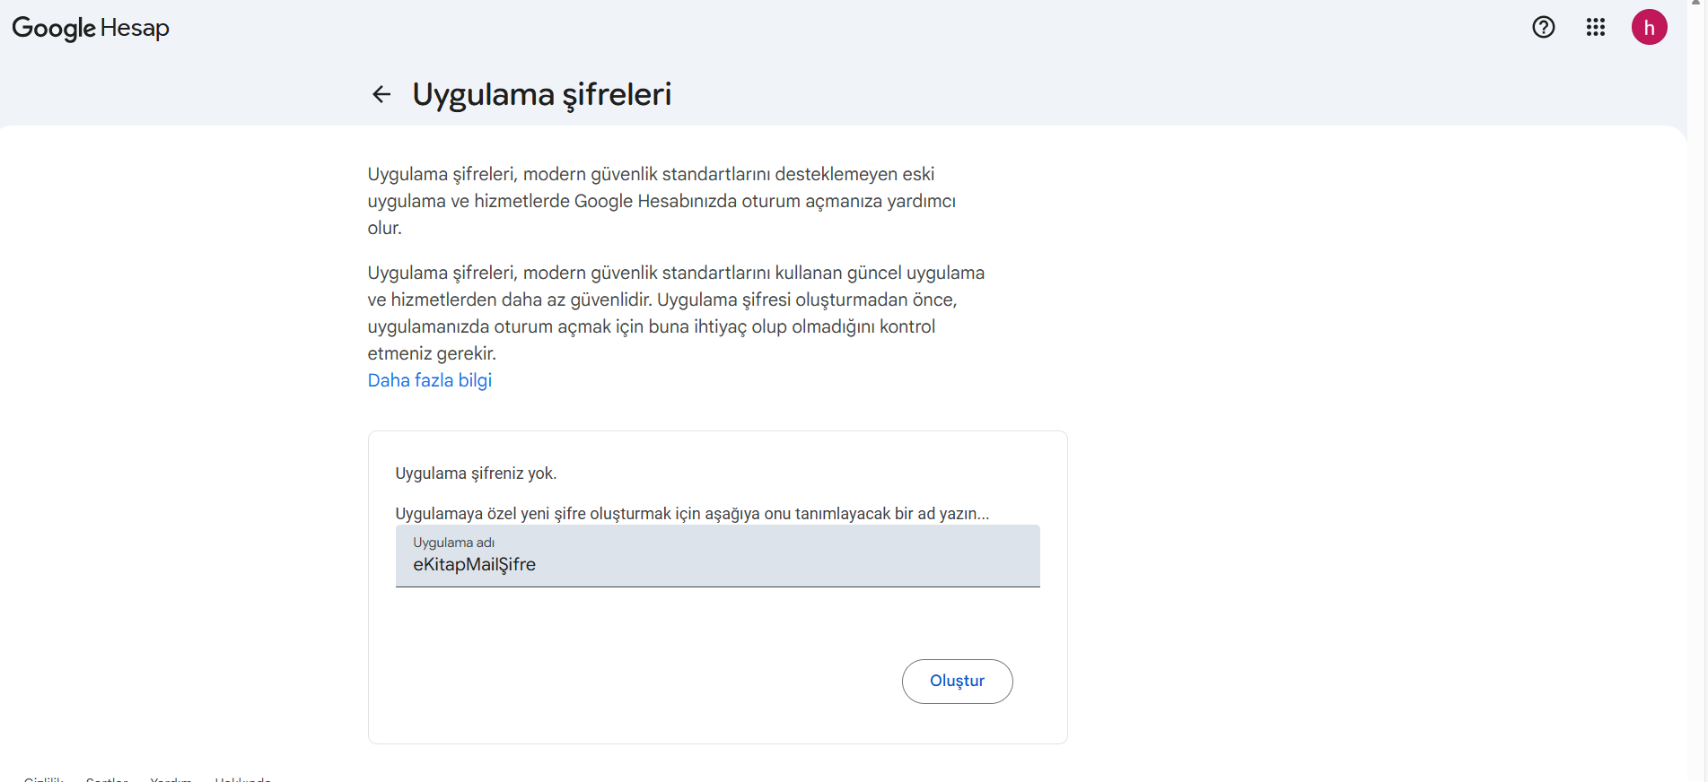
Google Hesap
Gmail’de oturum açıp 2 adımlı kimlik doğrulamayı etkinleştirdikten sonra https://myaccount.google.com/apppasswords adresine gidip isim veriyoruz
Ekranda gözüken şifre sadece 1 defalığına gözükecektir, kapatmadan kaydedin

Slide 5
PyCharm
Aldığımız şifre, Gmail SMTP (Simple Mail Transfer Protocol) sunucusuna uygulamalarımız üzerinden bağlantı için kullanılacaktır.
Spring Boot
Python
Gmail uygulama
şifresi
Gmail SMTP Sunucusu
RESTApi

Slide 6
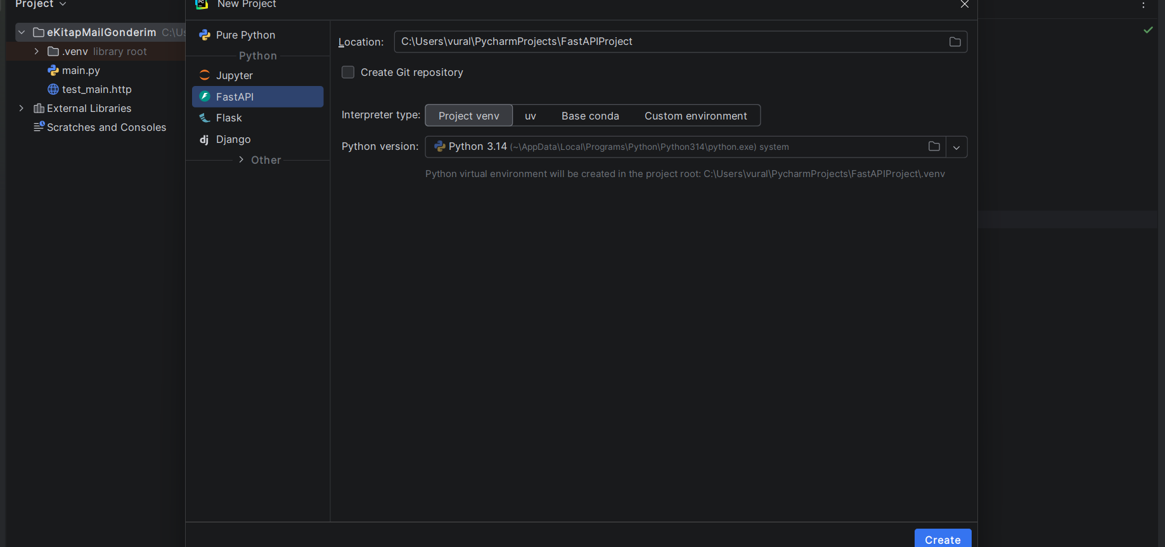
PyCharm
Python kodlarının ayrı bir editörde yazılması için PyCharm indirip kuruyoruz.
Kurduktan sonra FastAPI projesini seçiyoruz

Slide 7
PyCharm
Daha sonra terminali açıp aşağıdaki kodu yazıp çalıştırıyoruz: pip install fastapi uvicorn python-dotenv aiosmtplib email-validator

Slide 8
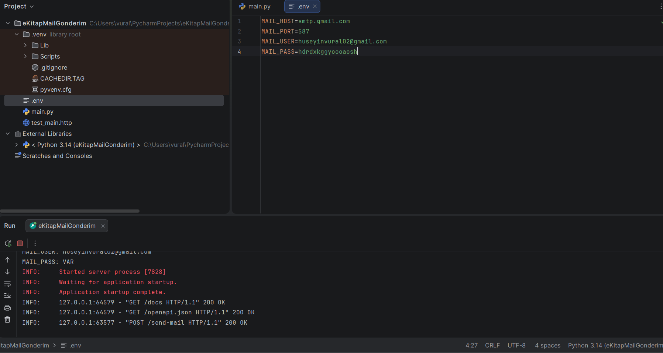
PyCharm
Projenin (eKitapMailGonderim) üstüne gelip sağ click new file diyoruz ve dosya adını .env yapıp ekliyoruz, .env dosya içerisine aşağıdaki 4 satır kodu ekliyoruz (en alttaki sizin şifreniz)

Slide 9
Aşağıdaki kodu main.py içerisine yazıyoruz
from fastapi import FastAPI, HTTPException from pydantic import BaseModel, EmailStr, Field import aiosmtplib from email.message import EmailMessage import os from dotenv import load_dotenv load_dotenv() MAIL_HOST = os.getenv("MAIL_HOST") MAIL_PORT = int(os.getenv("MAIL_PORT", "587")) MAIL_USER = os.getenv("MAIL_USER") MAIL_PASS = os.getenv("MAIL_PASS") app = FastAPI() class MailRequest(BaseModel): email: EmailStr subject: str = Field(alias="başlık") message: str = Field(alias="mesaj") class Config: populate_by_name = True @app.post("/send-mail") async def send_mail(req: MailRequest): try: msg = EmailMessage() msg["From"] = MAIL_USER msg["To"] = req.email msg["Subject"] = req.subject msg.set_content(req.message) await aiosmtplib.send( msg, hostname=MAIL_HOST, port=MAIL_PORT, username=MAIL_USER, password=MAIL_PASS, use_tls=False, start_tls=True, ) return {"status": "ok", "message": "Mail gönderildi"} except Exception as e: print("MAIL ERROR:", e) raise HTTPException(status_code=500, detail=str(e))

Slide 10
Spring Boot
Eğer müşteri veya kullanıcı tablonuzda email alanı yoksa ekleyiniz.
@Column(name = "EMAIL", nullable = false, unique = true)
private String email;
public String getEmail() {
return email;
}
public void setEmail(String email) {
this.email = email;
}

Slide 11
Spring Boot
application.properties dosyasında aşağıdaki satırı eklemişseniz MySQL’e otomatik eklenir
spring.jpa.hibernate.ddl-auto=update
Eğer yoksa manuel eklemeniz gerekmektedir
ALTER TABLE MUSTERI ADD EMAIL VARCHAR(255);
Ekledikten sonra kullanıcıların mail adresini, gerçek mail adresleri ile update etmeniz gerekmektedir, huseyinvural02@gmail.com mail adresi olan kullanıcıda ekleyiniz

Slide 12
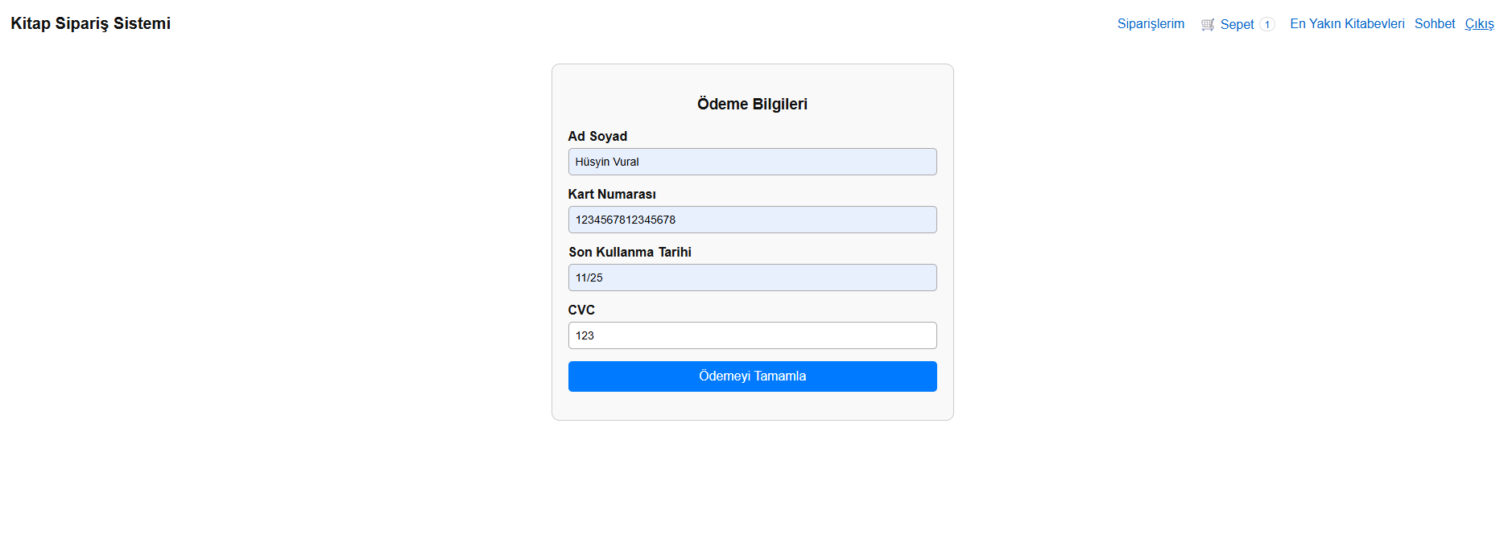
Spring Boot
eKitapProjesi için mail gönderme işlemi ödeme tamamlanınca yapıldığı için bu sayfanın kodlarının bulunduğu odeme.html sayfasına gidiyoruz

Slide 13
Spring Boot
Ödemeyi Tamamla butonu /sepet/odeme/tamamla controller’ına yönlendirmekte dolayısıyla backend’de bu kısma gitmemiz gerekmektedir
<form th:action="@{/sepet/odeme/tamamla}" th:object="${odeme}" method="post">
<div class="form-group">
<button type="submit" class="btn">Ödemeyi Tamamla</button>
</div>
</form>

Slide 14
Spring Boot
SepetKontrol sınıfı, @Controller ve @RequestMapping("/sepet") anotasyonları sayesinde /sepet adresine yapılan HTML POST isteklerini backend tarafında yakalayan controller’dır ve devamında
@Controller
@RequestMapping("/sepet")
public class SepetKontrol {

Slide 15
Spring Boot
/sepet path’i ile birleşen @PostMapping(/odeme/tamamla) anotasyonuna sahip odemeTamamla metodu /sepet/odeme/tamamla adresine yapılan html POST isteğini karşılayan asıl backend metodudur ve bu metod içerisinden çağrılan SiparisServisi sınıfındaki (aynı isimdeki) odemeTamamla metodu ise mail gönderme bilgilerini eklediğimiz metoddur
@PostMapping("/odeme/tamamla")
public String odemeTamamla(@AuthenticationPrincipal Musteri musteri, @ModelAttribute OdemeBaslatDTO odeme, Model model) {
if (musteri == null) {
return "redirect:/login";
}
siparisServisi.odemeBaslat(musteri.getUsername());
siparisServisi.odemeTamamla(musteri.getUsername());
model.addAttribute("kullanici", musteri);
model.addAttribute("mesaj", "Ödemeniz başarıyla alındı ve sepetiniz boşaltıldı.");
return "redirect:/siparis";
}

Slide 16
Spring Boot
SiparisServisi sınıfında bulunan odemeTamamla metodu
@Transactional
public Siparis odemeTamamla(String musteriKullaniciAdi) {
Siparis s = aktifSepetGetir(musteriKullaniciAdi);
if (s.getDurum() == SiparisDurumu.SEPET) {
s.setDurum(SiparisDurumu.ODEME);
}
//stok yeterli mi
for (SiparisUrunu u : s.getUrunler()) {
Kitap kitap = kitapDeposu.findById(u.getKitap().getId())
.orElseThrow(() -> new IllegalArgumentException("Kitap bulunamadı"));
if (kitap.getStok() < u.getAdet()) {
throw new IllegalArgumentException("Stok yetersiz: " + kitap.getBaslik());
}
}

Slide 17
Spring Boot
SiparisServisi sınıfında bulunan odemeTamamla metodu devamı
//stok yeterliyse stoktan düşür.
for (SiparisUrunu u : s.getUrunler()) {
Kitap kitap = kitapDeposu.findById(u.getKitap().getId())
.orElseThrow(() -> new IllegalArgumentException("Kitap bulunamadı"));
kitap.setStok(kitap.getStok() - u.getAdet());
}
s.setDurum(SiparisDurumu.YENI);
s.getUrunler().clear();

Slide 18
Spring Boot
SiparisServisi sınıfında bulunan odemeTamamla metodu devamında mail gönderme kısmını eklediğimiz yer, sizin alacağını kod kısmı bu kısım ve ayrıca MailServisi sınıfında bulunan mailGonder metodu çağrıldığı için MailServisi sınıfını ekleyecez
//mail gönderme kısmı
String email = s.getMusteri().getEmail();
String baslik = "Siparişiniz Alındı";
String mesaj =
"Sayın" + s.getMusteri().getAdSoyad() + ",\n\n" +
"Siparişiniz başarıyla tamamlanmıştır. \n" +
"Toplam Tutar:" + s.getGenelToplam() + "TL\n\n" +
"İyi günler dileriz.";
mailServisi.mailGonder(email, baslik, mesaj);

Slide 19
Spring Boot
SiparisServisi sınıfında bulunan odemeTamamla metodu son kısım
return siparisDeposu.save(s);
}

Slide 20
Spring Boot
SiparisServisi sınıfında mailGonder metodunu çağırırken eklediğimiz paremetre değerlerini MailDTO sınıfından oluşturulan dto nesnesine aktarıyoruz. dto nesnesine aktarmamızın sebebi verileri tek bir nesnede toplamaktır bu nedenle dto sınıflarımızın bulunduğu katmanda MailDTO sınıfını ekliyoruz.
package com.ornek.kitapliste.dto;
public class MailDTO {
private String email;
private String baslik;
private String mesaj;
}

Slide 21
Spring Boot
public String getEmail() {
return email;
}
public void setEmail(String email) {
this.email = email;
}
public String getBaslik() {
return baslik;
}
public void setBaslik(String baslik) {
this.baslik = baslik;
}

Slide 22
Spring Boot
public String getMesaj() {
return mesaj;
}
public void setMesaj(String mesaj) {
this.mesaj = mesaj;
}
}

Slide 23
Spring Boot
MailServisi sınıfında bulunan kütüphaneler
package com.ornek.kitapliste.servis;
import com.ornek.kitapliste.dto.MailDTO;
import org.springframework.stereotype.Service;
import org.springframework.web.reactive.function.client.WebClient;

Slide 24
Spring Boot
MailServisi sınıfında bulunan constructor ve mail gönderimi için Spring tarafından oluşturulan WebClient bean’ini constructor aracılığıyla MailServisi sınıfına aktarıyoruz.
@Service
public class MailServisi {
private final WebClient webClient;
public MailServisi(WebClient webClient) {
this.webClient = webClient;
}

Slide 25
Spring Boot
MailServisi sınıfında bulunan mailGonder metodu
public void mailGonder(String email, String baslik, String mesaj) {
MailDTO dto = new MailDTO();
dto.setEmail(email);
dto.setBaslik(baslik);
dto.setMesaj(mesaj);

Slide 26
Spring Boot
bodyValue(dto) kodu ile JSON formatında göndermektir. Projeler arasında RestAPI üzerinden veri alışverişi yapılırken sadece JSON formatı geçerlidir verilerinizi mutlaka JSON formatına çevirip göndermeniz gerekmektedir.
webClient.post()
.uri("http://127.0.0.1:8000/send-mail")
.bodyValue(dto)
.retrieve()
.bodyToMono(String.class)
.doOnSuccess(res -> System.out.println("MAIL OK: " + res))
.doOnError(err -> System.err.println("MAIL ERROR: " + err.getMessage()))
.subscribe();
}

Slide 27
Spring Boot
.uri("http://127.0.0.1:8000/send-mail") satırı, WebClient aracılığıyla bilgisayarımızda çalışan ekitapMailGonderim projesinin main.py sınıfında bulunan /send-mail metoduna (REST endpoint) POST isteği gönderilmesini sağlar. Burada127.0.0.1, localhost adresini; 8000 ise ekitapMailGonderim projesinin çalıştığı port numarasını temsil eder.
webClient.post()
.uri("http://127.0.0.1:8000/send-mail")
.bodyValue(dto)
.retrieve()
.bodyToMono(String.class)
.doOnSuccess(res -> System.out.println("MAIL OK: " + res))
.doOnError(err -> System.err.println("MAIL ERROR: " + err.getMessage()))
.subscribe();
}

Slide 28
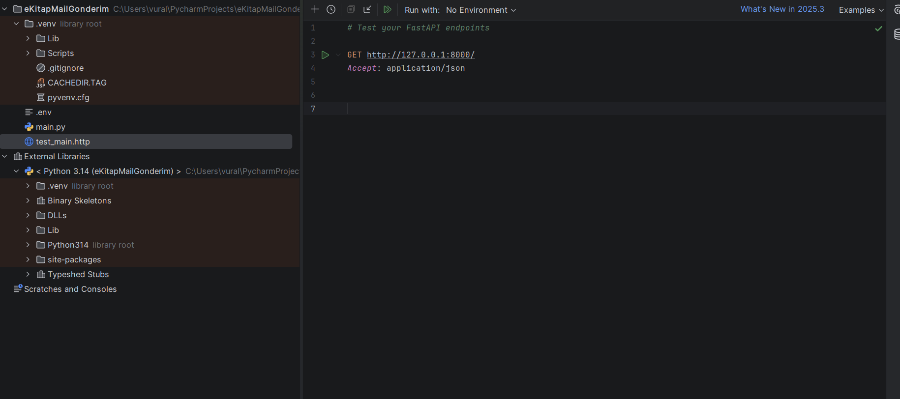
Python
Python projemizde bulunan test_main.http dosyasında bu tanımlanmıştır.

Slide 29
Spring Boot
post() → Belirlenen adrese HTTP POST isteği oluşturur
uri(...) → İstek gönderilecek REST endpoint adresini belirtir
bodyValue(dto) → Verilerimizi JSON’a çevirip isteğin gövdesine ekler
retrieve() → HTTP cevabını alır
bodyToMono(String.class) → Gelen cevabı Mono nesnesine dönüştürüp String olarak yazdırır
doOnSuccess → Başarılı sonuçta log yazdırır
doOnError → Hata durumunda log yazdırır
subscribe() → Projeler arası akışı başlatır ve veriler gönderilmeye başlar

Slide 30
Spring Boot
ekitapMailGonderim projesinin main.py sınıfının /send-mail metoduna RestAPI endpoint dememizin sebebi metodun aşağıdaki şekilde tanımlanmış olmasıdır.
@app.post("/send-mail")
Bir metodun RestAPI Endpoint'i (Uç Noktası) olması, onun artık sadece kendi projenizden değil başka projelerden de çağrılabileceği anlamına gelmektedir.
Metod artık sadece proje içinden değil http://ip-adresi/send-mail ile dışarıdan da çağrılabilmektedir.
Bu sayede farklı projeler arası veri transferi RestAPI sayesinde sağlanmaktadır.

Slide 31
React Native
React Native projesinde api dosyasında bulunan authFetch.ts sınıfındaki aşağıdaki kod satırı ile React Native uygulaması ve Spring boot projemiz ngrok aracılığıyla iletişim(veri transferleri) sağlamaktadırlar dolayısıyla RestAPI bu adres üzerinden gerçekleştirilmektedir.
Burada ngrok yerine localhost adreside kullanabilirdik ancak bağlantı hataları nedeniyle ngrok tercih ettik.
export const API_URL = "https://tasha-coolish-daisy.ngrok-free.dev";

Slide 32
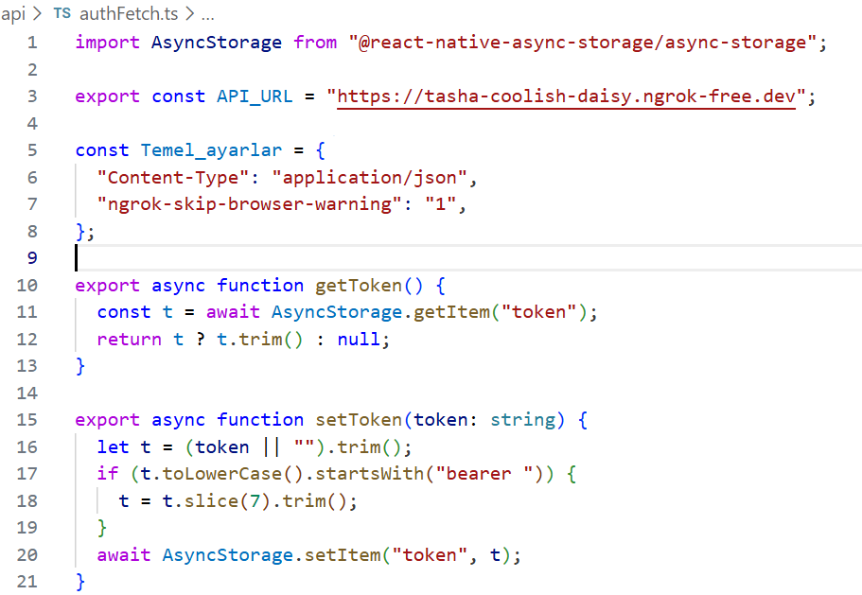
React Native-Python-Spring Boot
authFetch.ts sınıfındaki JSON ile ilgili kod satırı ve main.py sınıfında bulunan JSON ile ilgili kod satırı projeler arası veri transferinin JSON formatı üzerinden olacağını belirtmektedir.

Slide 33
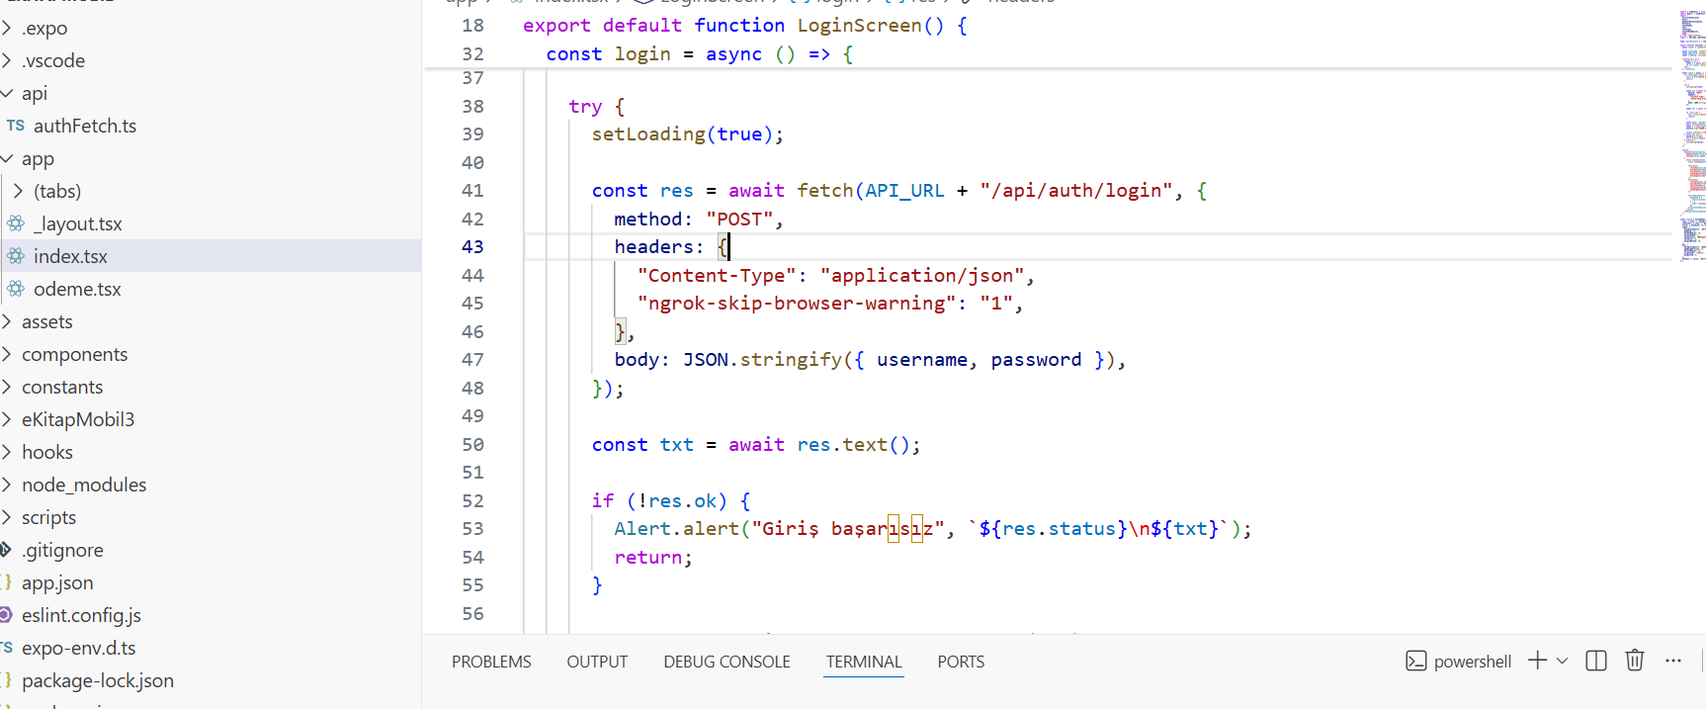
React Native’de bulunan index.tsx sınıfındaki
const res = await fetch(API_URL + "/api/auth/login", {
kod satırı ile React Native ve Spring Boot arasındaki veri transferi JSON formatında sağlanmakta
body: JSON.stringify({ username, password })

Slide 34
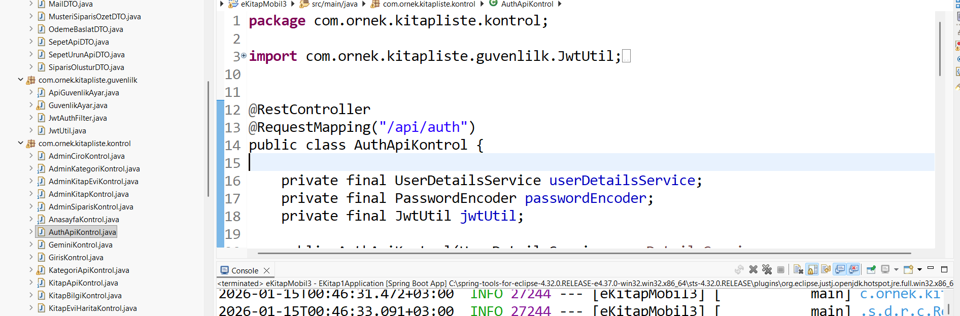
ve Spring boot tarafında bu isteği yakalayan AuthApiKontrol sınıfı ve sonrasında bu sınıfın

Slide 35
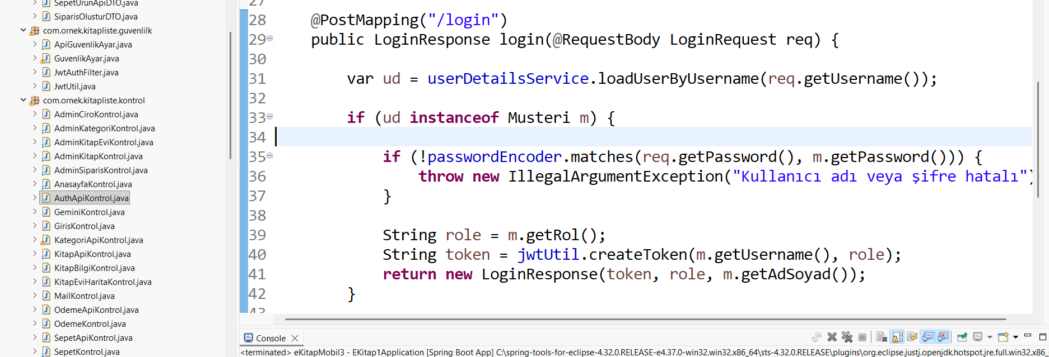
@PostMapping("/login") anotasyonunu bulunduran login metodudur. React native’den JSON formatında gelen username ve password değerleri bu metoddaki LoginRequest parametresine verilmektedir. Daha sonra bu değerler ile Müşteri sınıfında bulunan username ve password bilgileri karşılaştırılır. Buradaki kritik nokta login metodu üzerinden RestAPI’nin gerçekleşmiş olmasıdır.

Slide 36
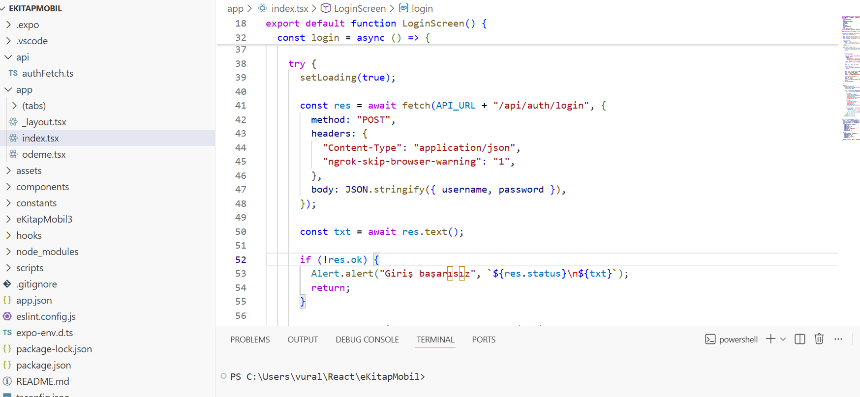
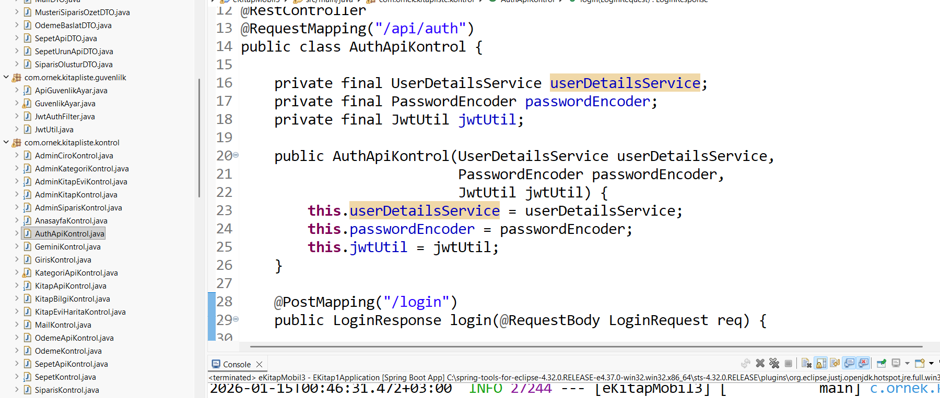
login metodu ile React Native ve Spring Boot arasında RestAPI üzerinden entegrasyon (veri transferi) sağlanmaktadır.

Slide 37
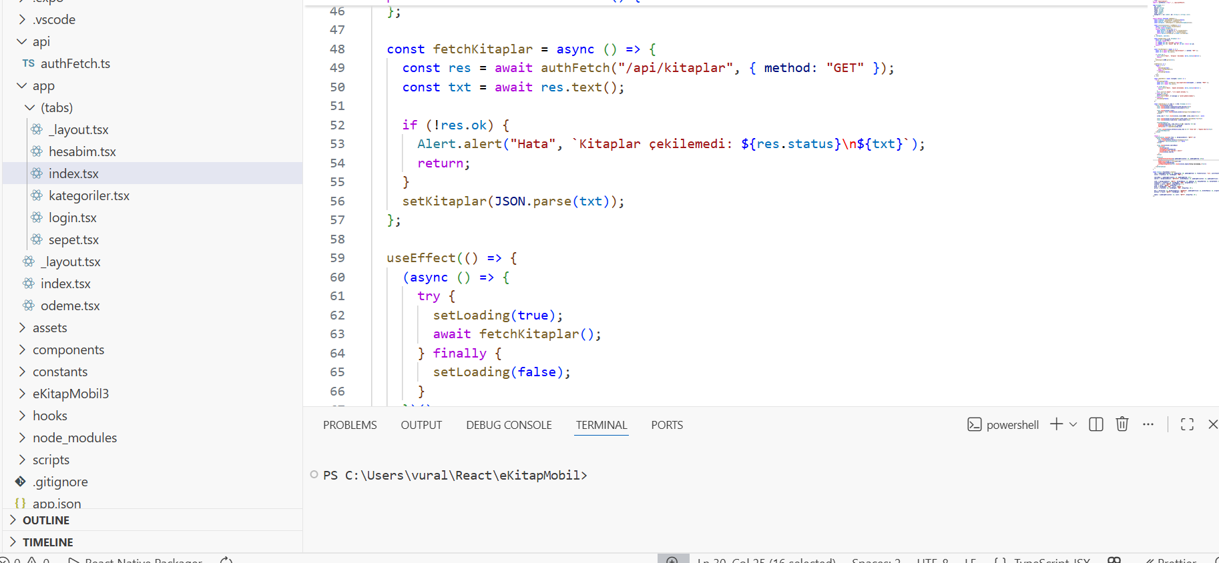
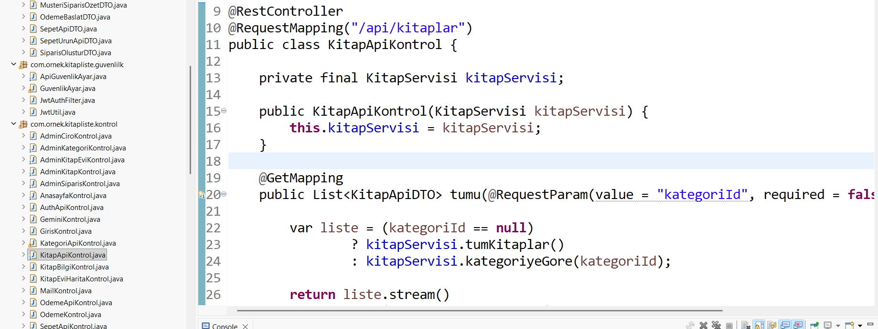
Başka bir RestAPI örneğinde React Native ve Spring Boot arasında entegrasyon (veri transferi) tumu metodu ile sağlanmaktadır.

Slide 38
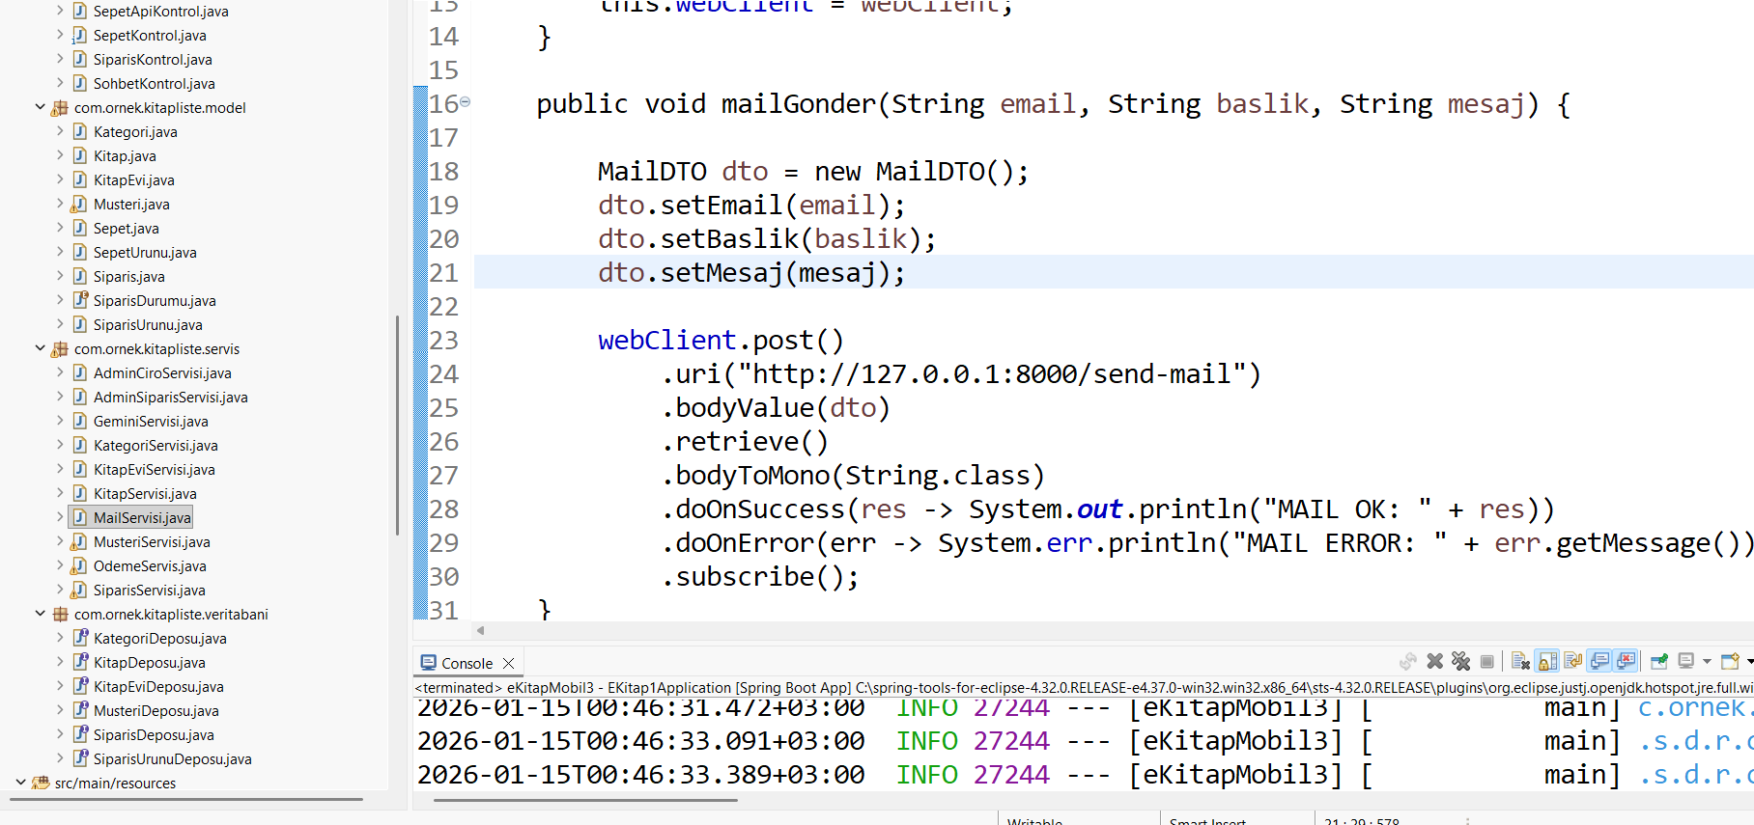
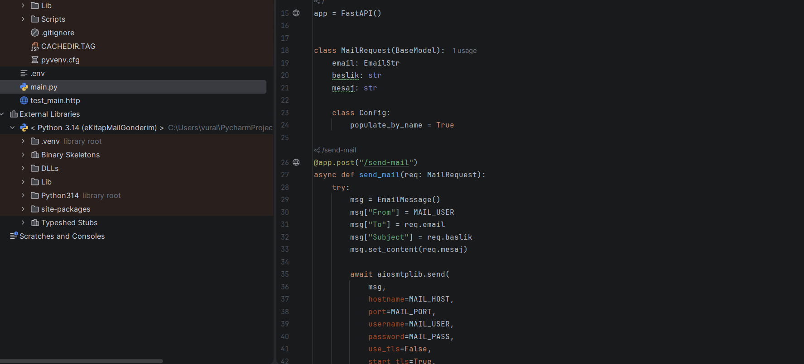
send_mail metodu ile Spring Boot ve Python arasında RestAPI üzerinden entegrasyon (veri transferi) sağlanmaktadır.

Slide 39
Mobil Uygulama .apk Oluşturma
Uygulamamızın build edip .apk’sini almak için ilk olarak Expo sunucularına deploy etmemiz gerekmektedir.
Expo sunucusuna deploy etmemizin nedeni .apk’yi kendi bilgisayarımızda oluşturmak için bilgisayarımıza Android Studio, Android SDK ve Build Tools gibi programları kurup gerekli karmaşık ayarlamaları yapmadan kısa bir şekilde tamamlamaktır.
Expo sunucularında .apk oluşturulduktan sonra Expo sunucusundaki linkten .apk’imizi indirebiliriz.
Bu işlemi sadece android için yapabilirsiniz, ios için bunu yapmak isterseniz .apk yerine .ipa oluşturmalısınız ve Apple Developer hesabı almanız gerekmektedir (yıllık ücretli)

Slide 40
Mobil Uygulama .apk Oluşturma
.apk işlemi için ilk olarak Expo sunucusuna (EAS) bağlanmamız gerekmektedir.
Bunun için visual studio terminal’ini açıp aşağıdaki kodu yazıyoruz
npm install -g eas-cli
Daha sonra Sign Up — Expo (expo.dev/signup) Expo sitesine gidip kaydolmamız gerekmektedir.
Kaydolurken belirlediğimiz kullanıcı adı ve şifreyi EAS sunucusuna bağlanmak için kullanacaz.

Slide 41
Mobil Uygulama .apk Oluşturma
Kaydolduktan sonra visual studio terminalinde aşağıdaki kodu yazıyoruz
eas login
Başarılı login işleminde "Logged in" görmeniz gerekmektedir. Daha sonra aşağıdaki kodu terminalde yazıyoruz
eas build:configure
Bu kod yazdıktan sonra terminalde çıkan sorulara enter tuşuna basarak devam ediyoruz
En son "Generated eas.json" yazısını görmeniz gerekmektedir.

Slide 42
Mobil Uygulama .apk Oluşturma
Uygulamamızın bir IP adresine (Örn: EC2 IP'si) bağlanabilmesi için app.json dosyasına expo-build-properties eklentisi ve usesCleartextTraffic: true ayarı ekliyoruz.
Çünkü https için gerekli güvenlik önlemlerini sunucuya eklemedik ve şu anda http üzerinden bağlanacaz.

Slide 43
Mobil Uygulama .apk Oluşturma
Bir sonraki slaytta bulunan app.json dosyasının içeriğine aşağıdaki kodu ekleyecez
[
"expo-build-properties",
{
"android": {
"usesCleartextTraffic": true
}
}
],

Slide 44
Mobil Uygulama .apk Oluşturma
Dikkatli bir şekilde ekleyelim çünkü JSON formatında her eklenen kod bir önceki kod ile virgül ile ayrılır. Sadece en sona virgül eklenmez
app.json dosyanız ile karşılaştırmak için app.json dosyası bir sonraki slaytta verilmiştir.

Slide 45
{
"expo": {
"name": "eKitapMobil",
"slug": "eKitapMobil",
"version": "1.0.4",
"orientation": "portrait",
"icon": "./assets/images/icon.png",
"scheme": "ekitapmobil",
"userInterfaceStyle": "automatic",
"newArchEnabled": true,
"ios": {
"supportsTablet": true
},
"android": {
"package": "com.hvural.eKitapMobil",
"versionCode": 4,
"adaptiveIcon": {
"backgroundColor": "#E6F4FE",
"foregroundImage": "./assets/images/android-icon-foreground.png",
"backgroundImage": "./assets/images/android-icon-background.png",
"monochromeImage": "./assets/images/android-icon-monochrome.png"
},
"edgeToEdgeEnabled": true,
"predictiveBackGestureEnabled": false
},
"web": {
"output": "static",
"favicon": "./assets/images/favicon.png"
},
"plugins": [
"expo-router",
"expo-web-browser",
[
"expo-build-properties",
{
"android": {
"usesCleartextTraffic": true
}
}
],
[
"expo-splash-screen",
{
"image": "./assets/images/splash-icon.png",
"imageWidth": 200,
"resizeMode": "contain",
"backgroundColor": "#ffffff",
"dark": {
"backgroundColor": "#000000"
}
}
]
],
"experiments": {
"typedRoutes": true,
"reactCompiler": true
},
"extra": {
"router": {},
"eas": {
"projectId": "28ca76c0-27a7-4595-87eb-760a3270c0c9"
}
}
}
}

Slide 46
Mobil Uygulama .apk Oluşturma
Daha sonra terminal’e aşağıdaki kodu yazıyoruz
eas build -p android --profile preview
Bu kod çalıştıktan sonra (tahmini çalışma süresi 10 dakika ) terminalde bir link görmeniz gerekmektedir
Not: Uygulamanız bir hata aldığı zaman yukarıdaki eas build…. komutunu çalıştırmadan önce versiyonu 1 arttıralım (1.0.4 ise 1.0.5 olacak şekilde)
"version": "1.0.4 "
ve dosyanın içerisindeki şu kod satırında bulunan versiyon değerini de aynı değer ile güncelleyelim
"versionCode": 4, ("versionCode": 5 olacak şekilde)

Slide 47
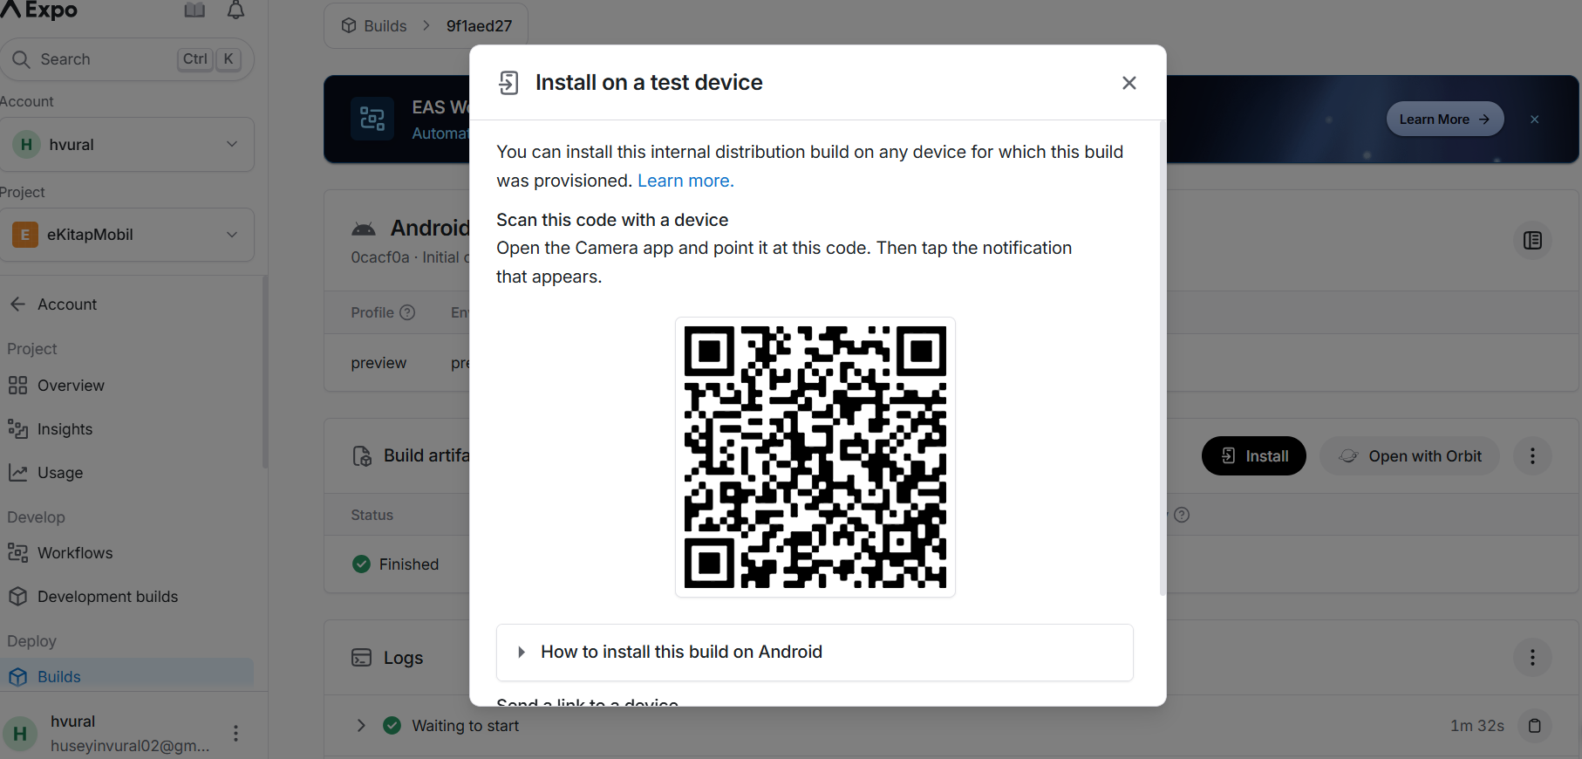
Mobil Uygulama .apk Oluşturma
Linki açtıktan sonra ekranda install butonuna basınız ve çıkan qr kodu okutunuz, telefonunuzdan gerekli izinleri verdikten sonra .apk uygulamanızı kullanabileceksiniz

Slide 48
.apk dosyası
Mail olarak bana .apk dosyasını göndereceksiniz

Slide 49
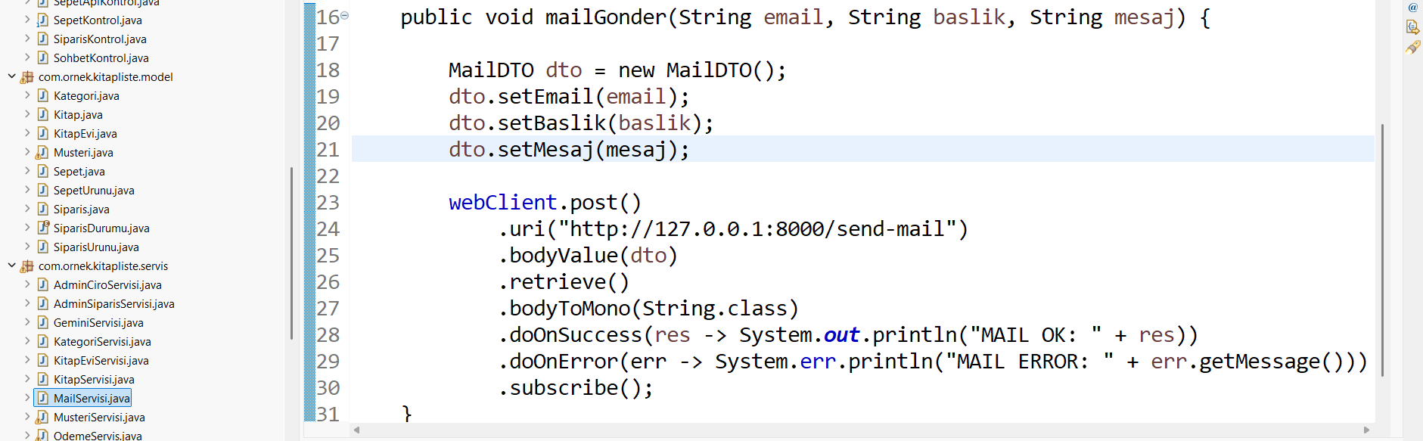
Continuous Integration/Continuous Development (github actions)
Oluşturduğunuz Python projesi spring boot’ta olduğu gibi AWS EC2’ye deploy edilecektir.
Not: Bu işlemi yaptıktan sonra mailGonder metodunun adresi EC2 sunucudaki adres ile değiştirilecektir.

Slide 50
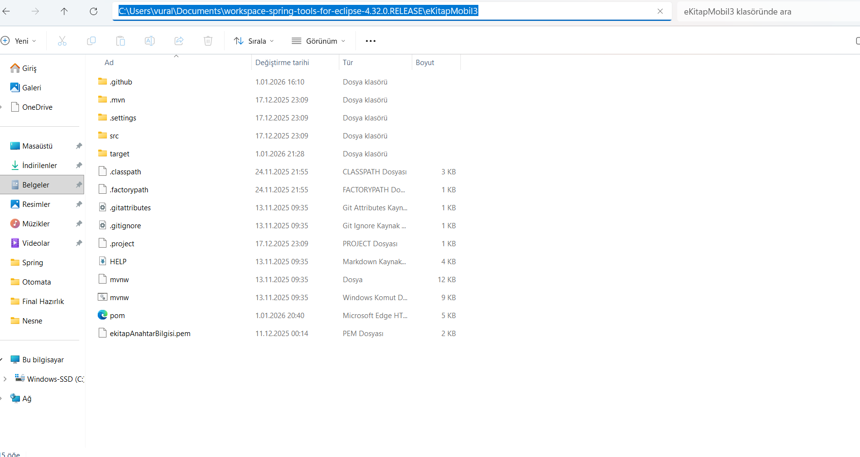
Python AWS EC2 deploy
pem dosyanızın bulunduğu klasöre gidip dosya yolunu kopyalıyoruz.

Slide 51
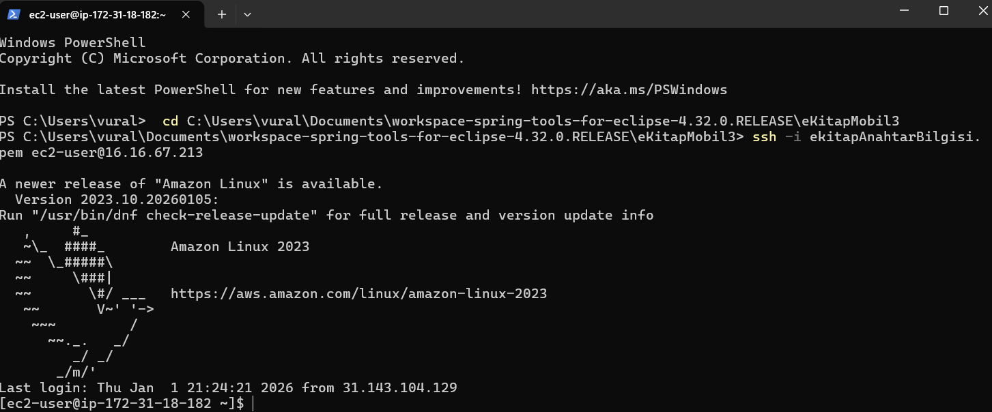
Daha sonra powershell açıp önce cd sonra dosya yolunu yazıyoruz
cd C:\Users\vural\Documents\workspace-spring-tools-for-eclipse-4.32.0.RELEASE\eKitapMobil3
Daha sonra sunucuya bağlanmak için aşağıdaki komutu yazıyoruz (Not: kendi ip adresiniz ve eğer sunucunuz ubuntu ise ec2-user yerine ubuntu yazacaksınız)
ssh -i ekitapAnahtarBilgisi.pem ec2-user@16.16.67.213

Slide 52
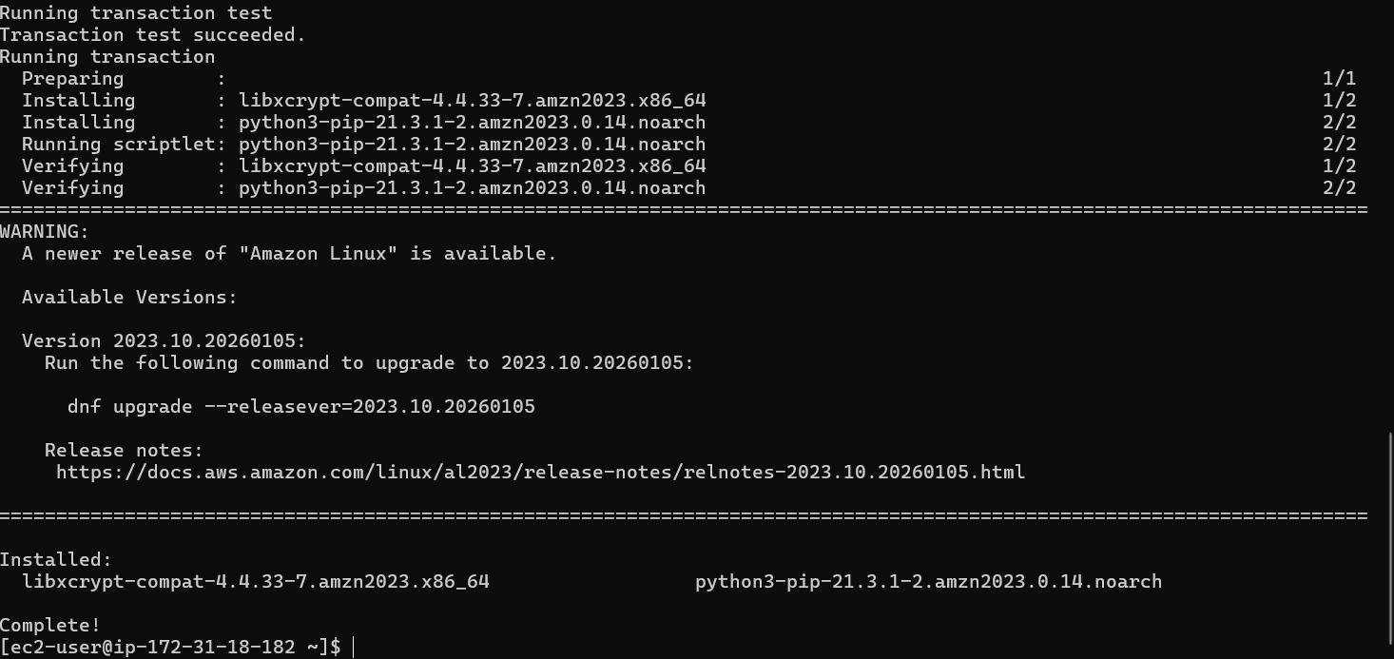
Daha sonra sunucumuza python3 yüklü değilse aşağıdaki kod ile yüklüyoruz
sudo dnf install python3 –y
Sonrasında deploy bağlantısı için aşağıdaki komutu yazıyoruz
sudo dnf install python3-pip -y

Slide 53
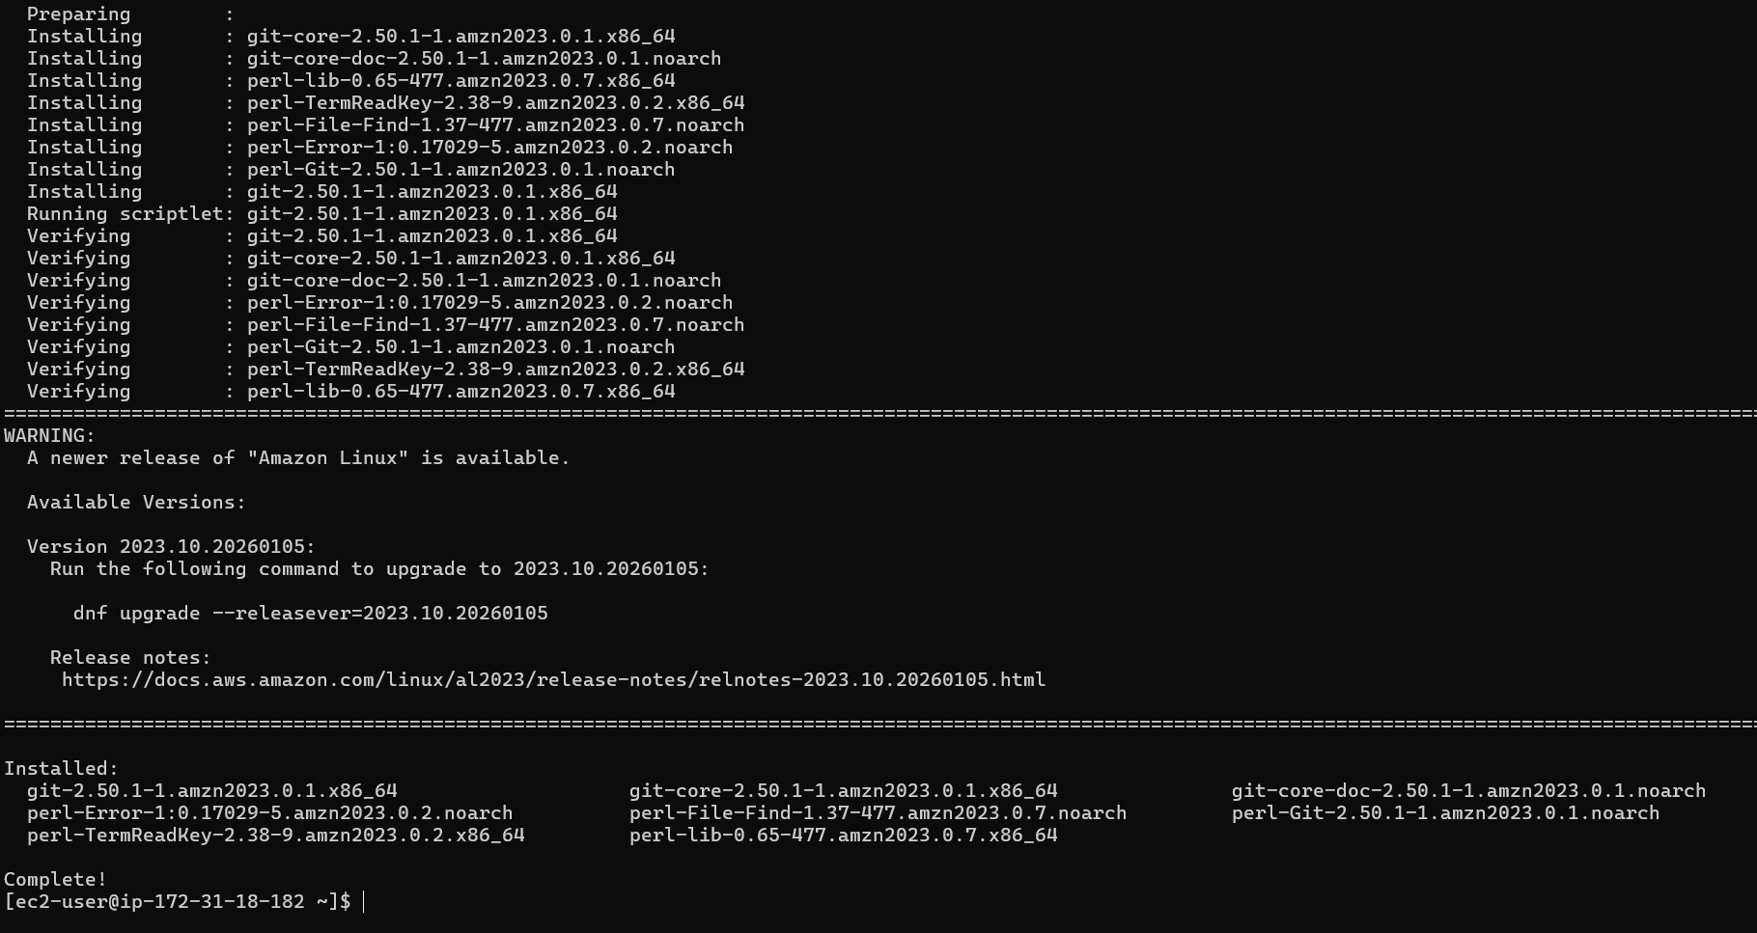
Sunucumuza git yüklemek için aşağıdaki komutu yazıp çalıştırıyoruz
sudo dnf install git -y

Slide 54
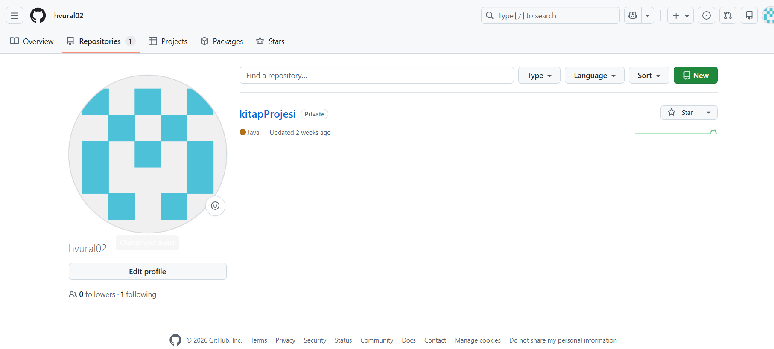
Github
Github’da repository’e gidip new ile yeni bir repository oluşturuyoruz

Slide 55
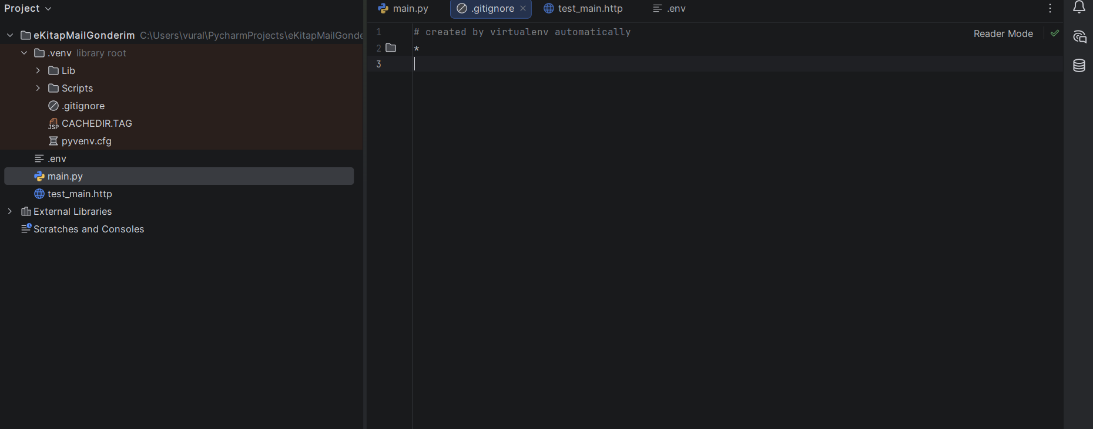
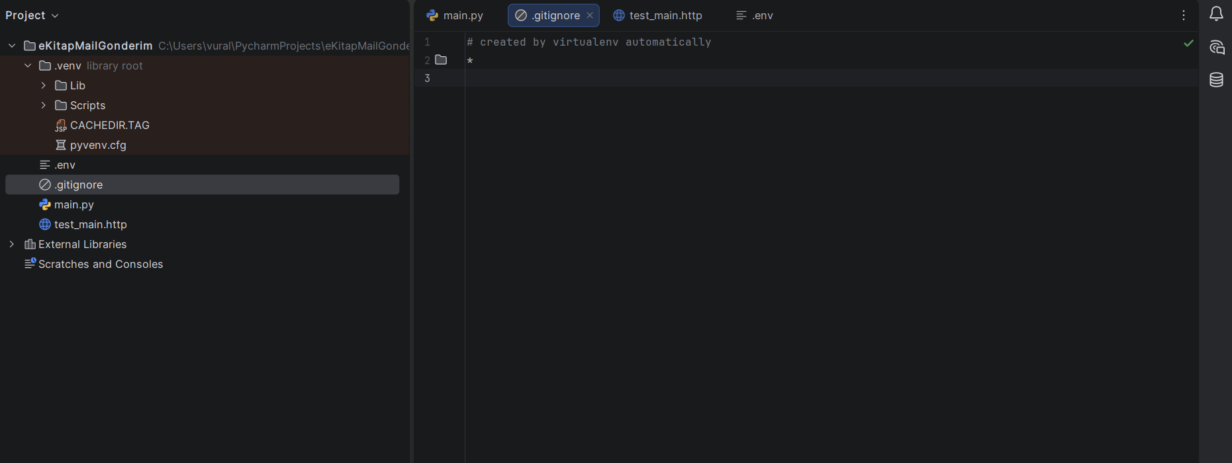
Python AWS EC2 deploy
.gitignore dosyasını projemizin üzerine sürükleyip bırakıyoruz
Eski ve yeni bulunduğu yer

Slide 56
Python AWS EC2 deploy
.gitignore dosyasında önceden bulunan kod satırları siliyoruz ve şunları yazıyoruz
.venv/
.env
__pycache__/
*.pyc
Daha sonra projemizin sağ click yapıp new file diyoruz ve açılan pencerede requirements.txt yazıp ekliyoruz ve dosyanın içerisine aşağıdaki satırları ekliyoruz. Bunu yapmamızın nedeni EC2’nin projemiz için hangi kütüphaneleri yükleyeceğinin bilgisini vermektir
fastapi
uvicorn
aiosmtplib
python-dotenv
email-validator

Slide 57
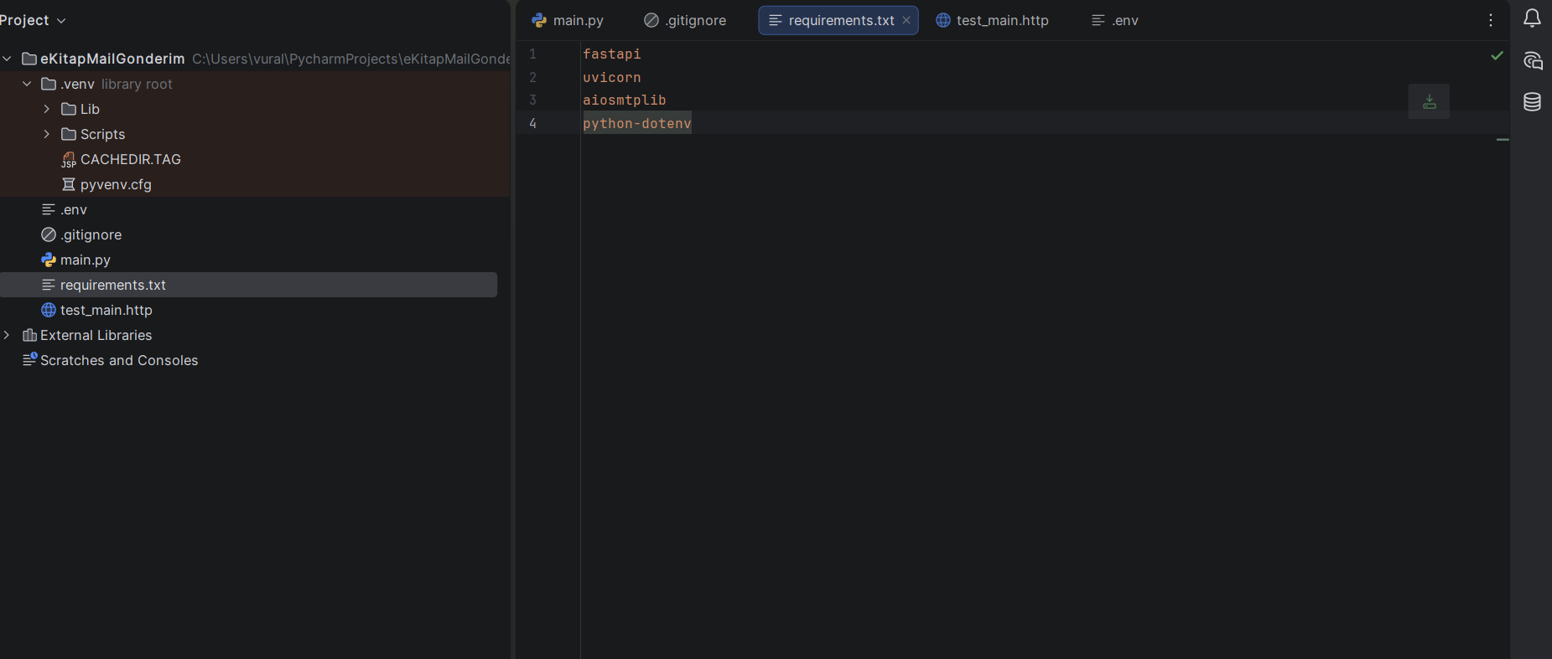
Python AWS EC2 deploy
Proje yapısı bu şekilde olmalı

Slide 58
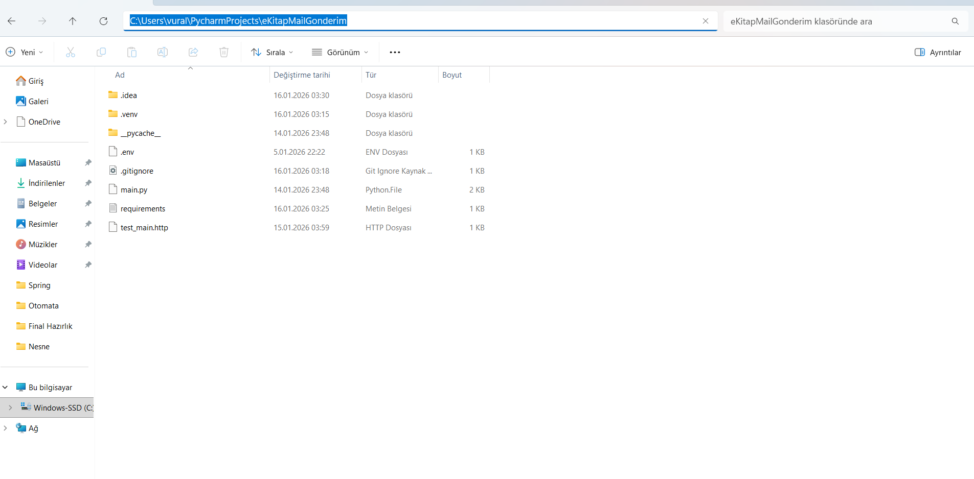
Python AWS EC2 deploy
Sonrasında projemizin bulunduğu dosyanın yolunu kopyalıyoruz

Slide 59
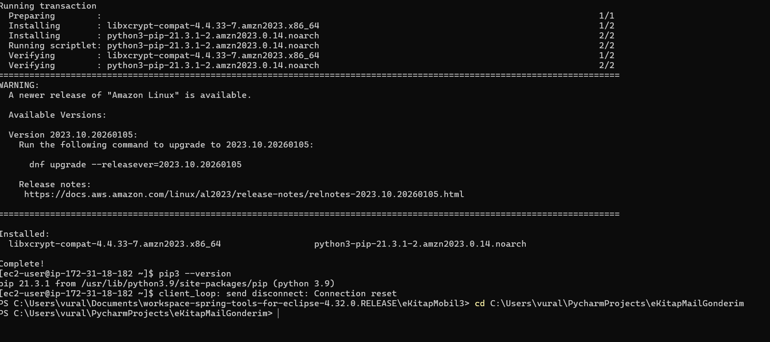
Python AWS EC2 deploy
Power shellde aşağıdaki şekilde yazıyoruz
cd C:\Users\vural\PycharmProjects\eKitapMailGonderim

Slide 60
Python AWS EC2 deploy
Daha sonra aşağıdaki komutları sırasıyla yazıyoruz
git init
git add .
git commit -m "ekitapMailProjesi«
git branch -M main
git remote add origin https://github.com/hvural02/mailPythonProjesiAdy-.git
git push -u origin main

Slide 61
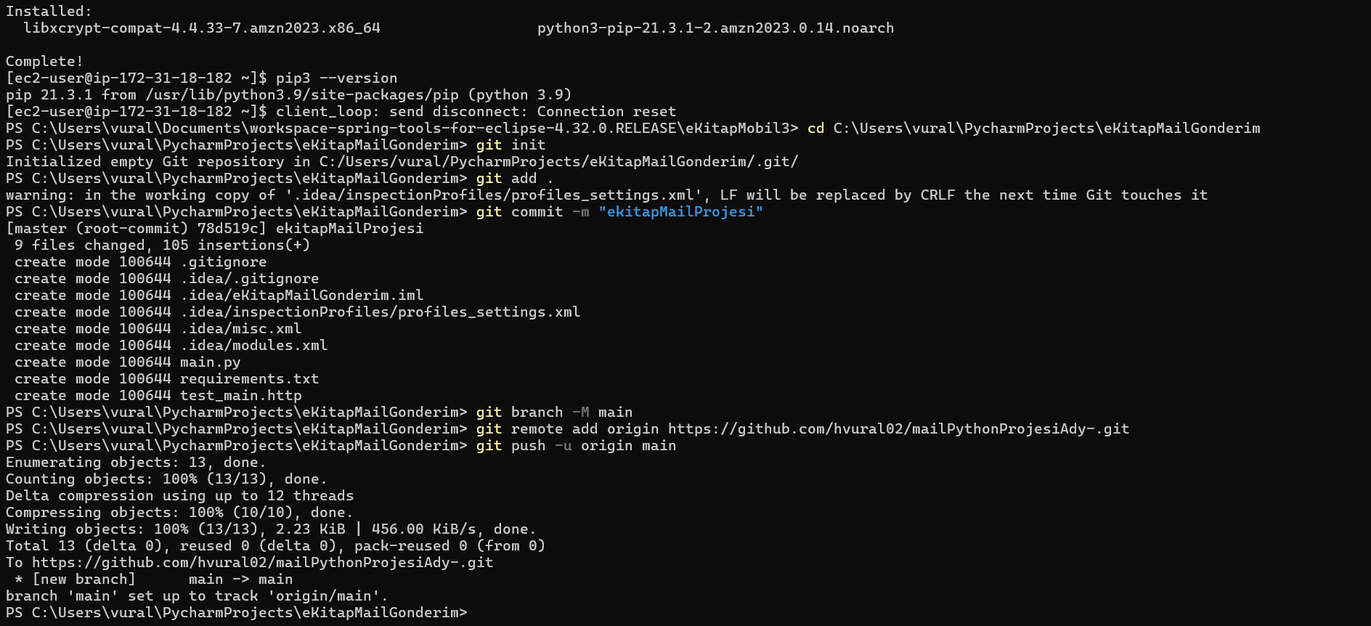
Python AWS EC2 deploy
Power shellde bunları görmeniz gerekmekte

Slide 62
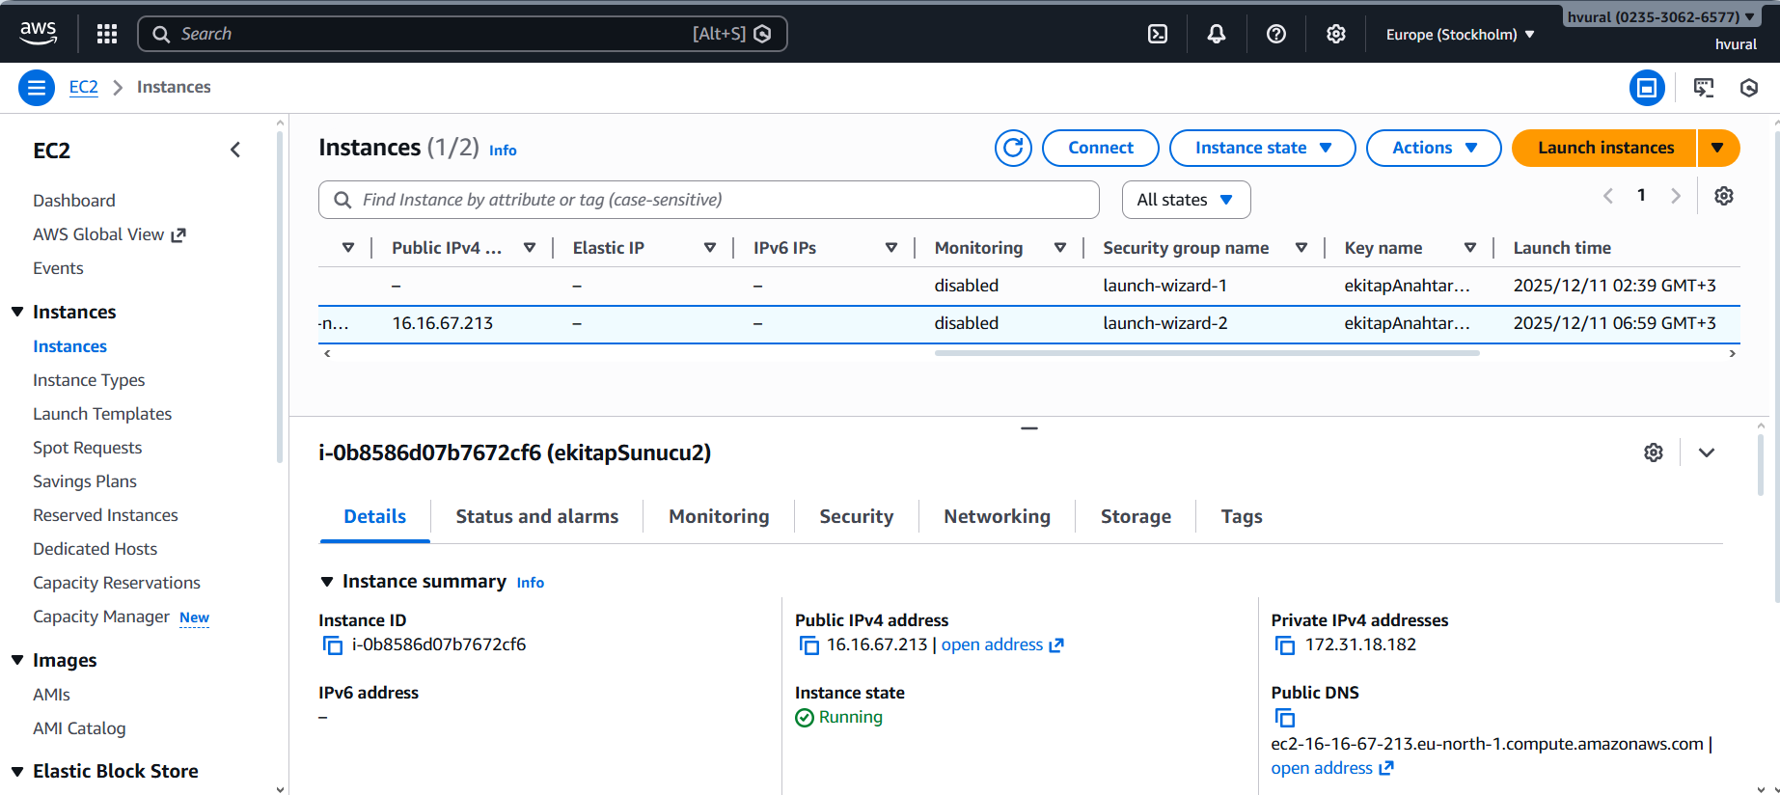
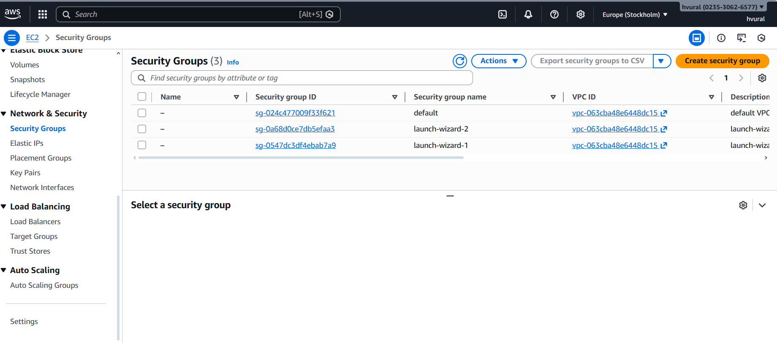
Python projemiz 8000 portunda çalıştığı için sunucumuzda bu portu şu şekilde açıyoruz
Sunucumuzun çalıştığı launch-wizard çeşidini bulup sonra sol sekmedeki security groups’a gidiyoruz ve ordan sunucumuza bağlı olan launch-wizard’ı seçiyoruz

Slide 63
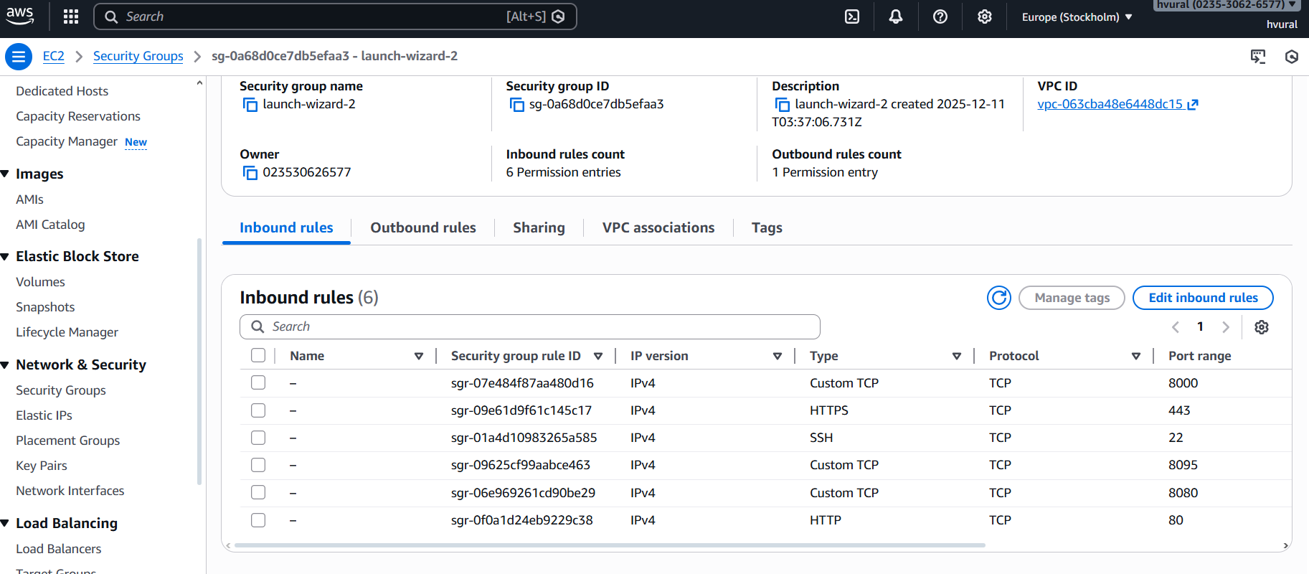
Python AWS EC2 deploy
Açılan ekranda Edit inbound rules kutucuğunu seçiyoruz

Slide 64
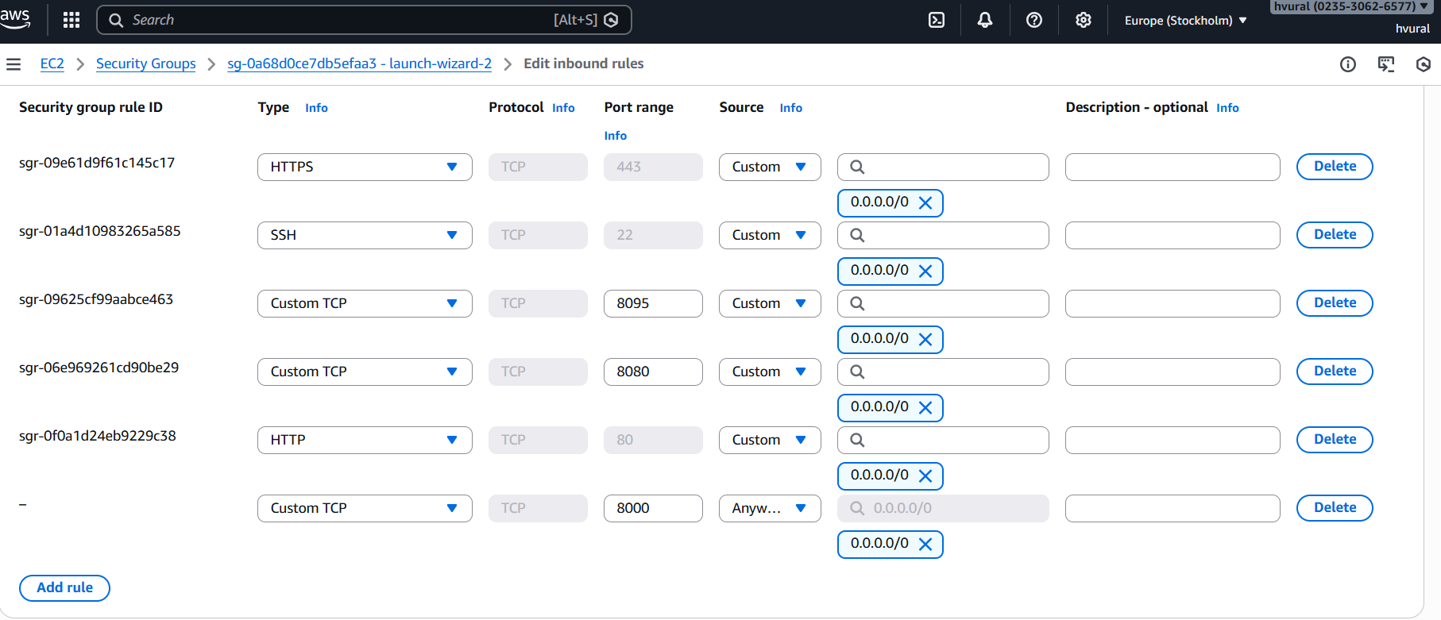
Python AWS EC2 deploy
Aşağıdaki gibi Custom TCP, 8000 portu ve 0.0.0.0/0 adresini ekleyip save diyoruz

Slide 65
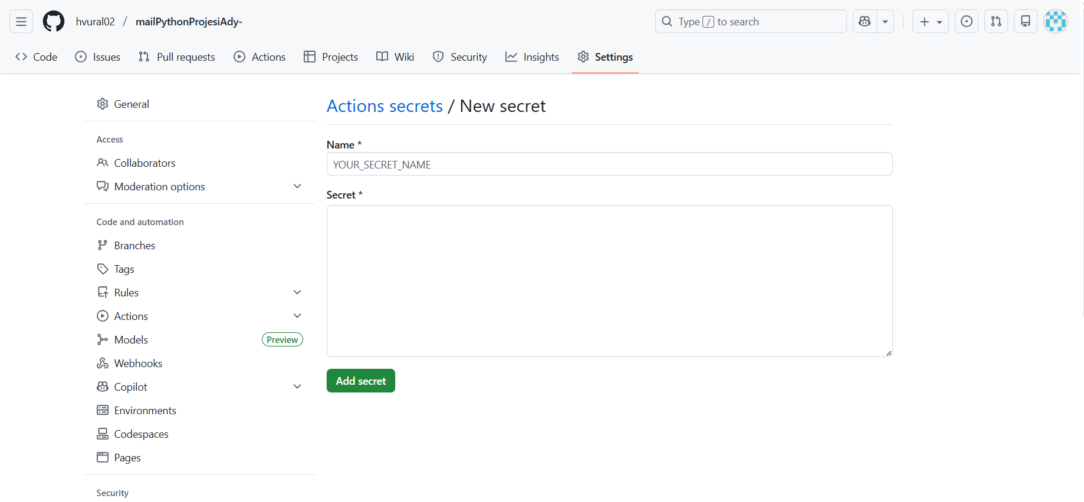
Github
Daha sonra github repository’de yeni eklediğimiz projemizi seçip sırasıyla
Settings → Secrets and variables → Actions → New repository secret
Seçiyoruz ve aşağıdaki ekrana geliyoruz

Slide 66
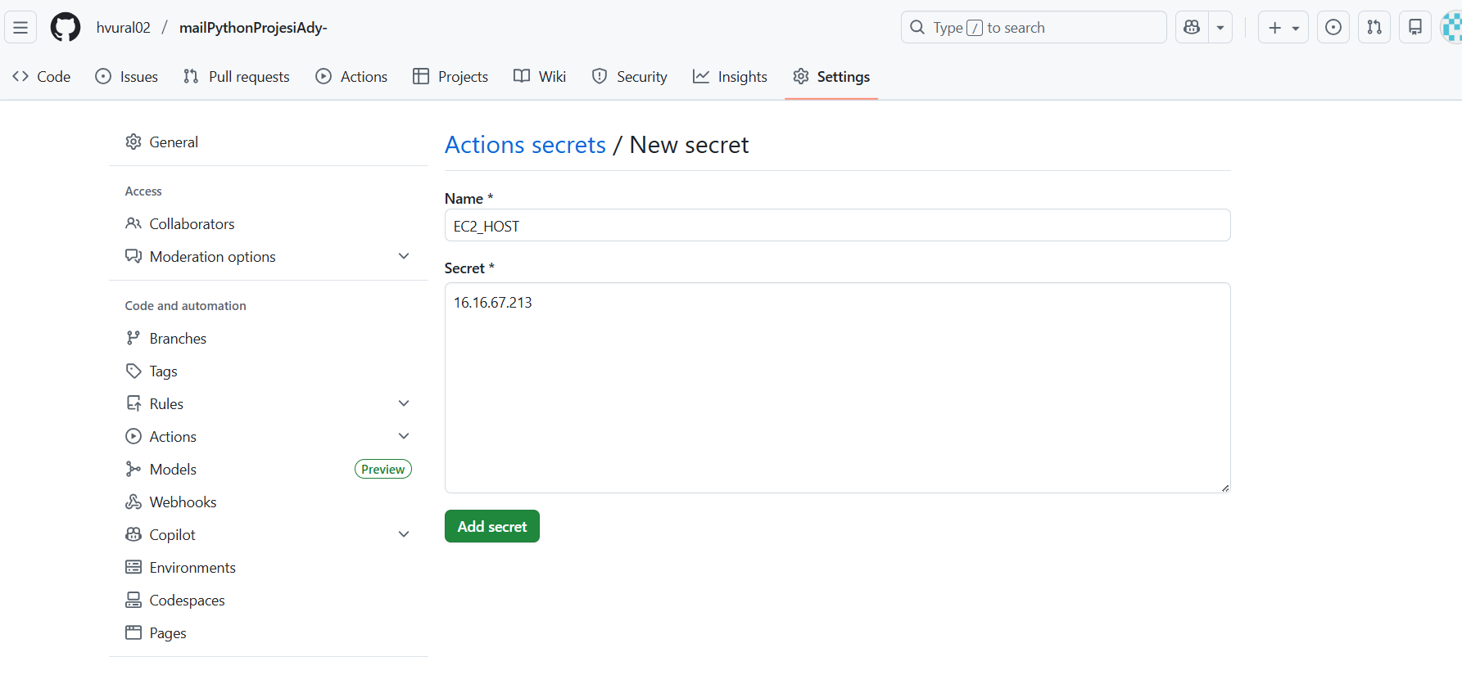
Github
Kendi sunucunuzun ip adresini yazıp add secret seçip çıkan ekranda "new repository secret" seçeceksiniz

Slide 67
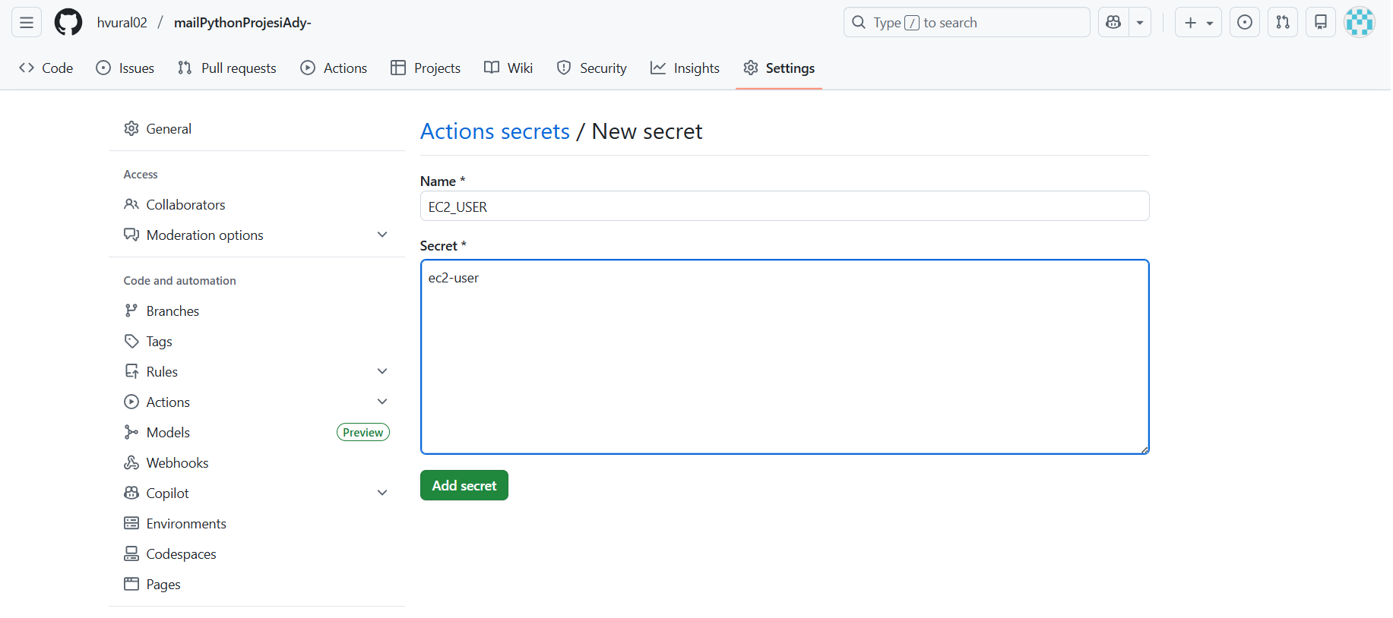
Github
Aşağıdaki bilgileri yazıp add secret seçip çıkan ekranda "new repository secret" seçeceksiniz

Slide 68
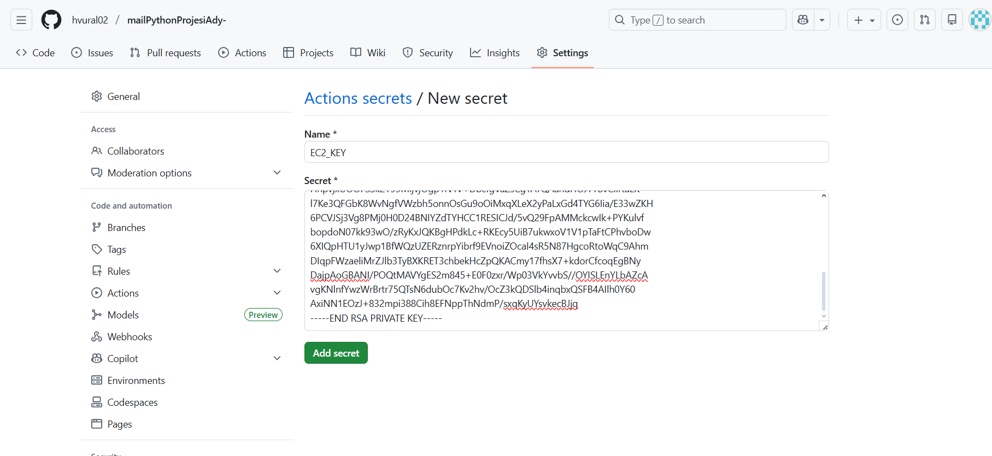
Github
Pem dosyamızı Notepad ile açıp kopyalayıp secret kısmına ekliyoruz. Add secret diyip işlemleri bitiriyoruz, new repository secret’i artık seçmiyorsunuz.

Slide 69
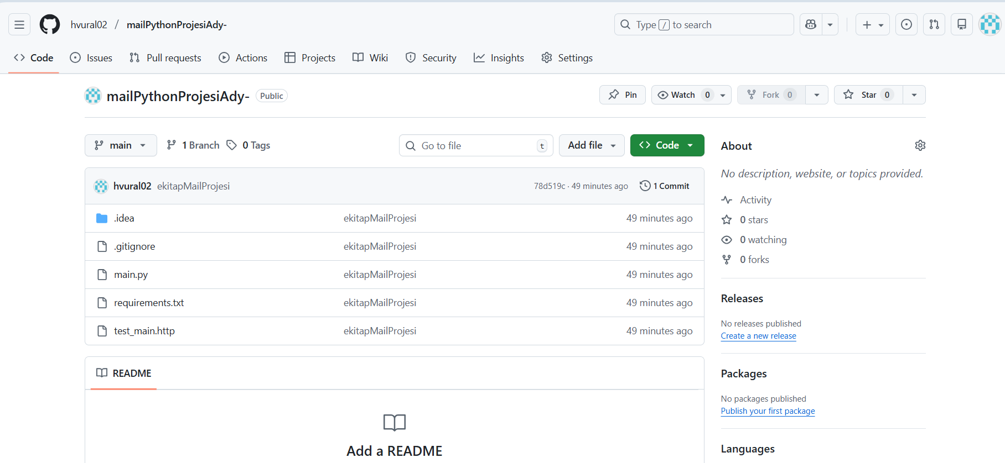
Github
Daha sonra yeni projemizi repository’den seçip açılan ekranda add file, create new file seçeneğini seçiyoruz

Slide 70
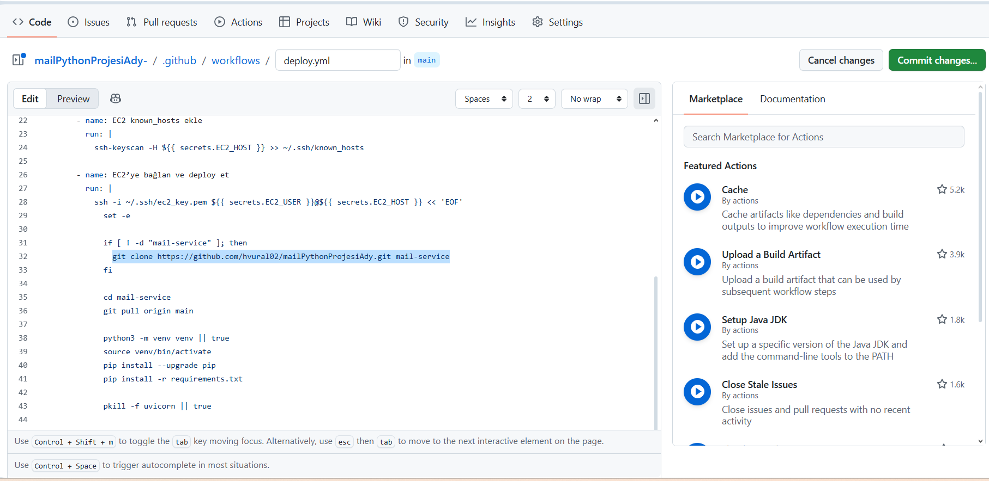
Name your file… yazısının bulunduğu kısma aşağıdaki ismi yazıyoruz
.github/workflows/deploy.yml
ve bir sonraki slaytta bulunan kodları alt kısma ekliyoruz. Ekrandaki sadece mavi ile gözüken satırı kendi bilgilerinize göre güncellemeniz gerekmektedir, sonrasında commit changes seçeneğini seçiyorsunuz

Slide 71
name: Deploy Mail Service to EC2
on:
push:
branches:
- main
jobs:
deploy:
runs-on: ubuntu-latest
steps:
- name: Repo klonla
uses: actions/checkout@v4
- name: SSH key ayarla
run: |
mkdir -p ~/.ssh
echo "${{ secrets.EC2_KEY }}" > ~/.ssh/ec2_key.pem
chmod 600 ~/.ssh/ec2_key.pem
- name: EC2 known_hosts ekle
run: |
ssh-keyscan -H ${{ secrets.EC2_HOST }} >> ~/.ssh/known_hosts
- name: EC2’ye bağlan ve deploy et
run: |
ssh -i ~/.ssh/ec2_key.pem ${{ secrets.EC2_USER }}@${{ secrets.EC2_HOST }} << 'EOF'
set -e
if [ ! -d "mail-service" ]; then
git clone https://github.com/hvural02/mailPythonProjesiAdy-.git mail-service
fi
cd mail-service
git pull origin main
python3 -m venv venv || true
source venv/bin/activate
pip install --upgrade pip
pip install -r requirements.txt
pkill -f uvicorn || true
nohup venv/bin/uvicorn main:app --host 0.0.0.0 --port 8000 > mail.log 2>&1 &
EOF

Slide 72
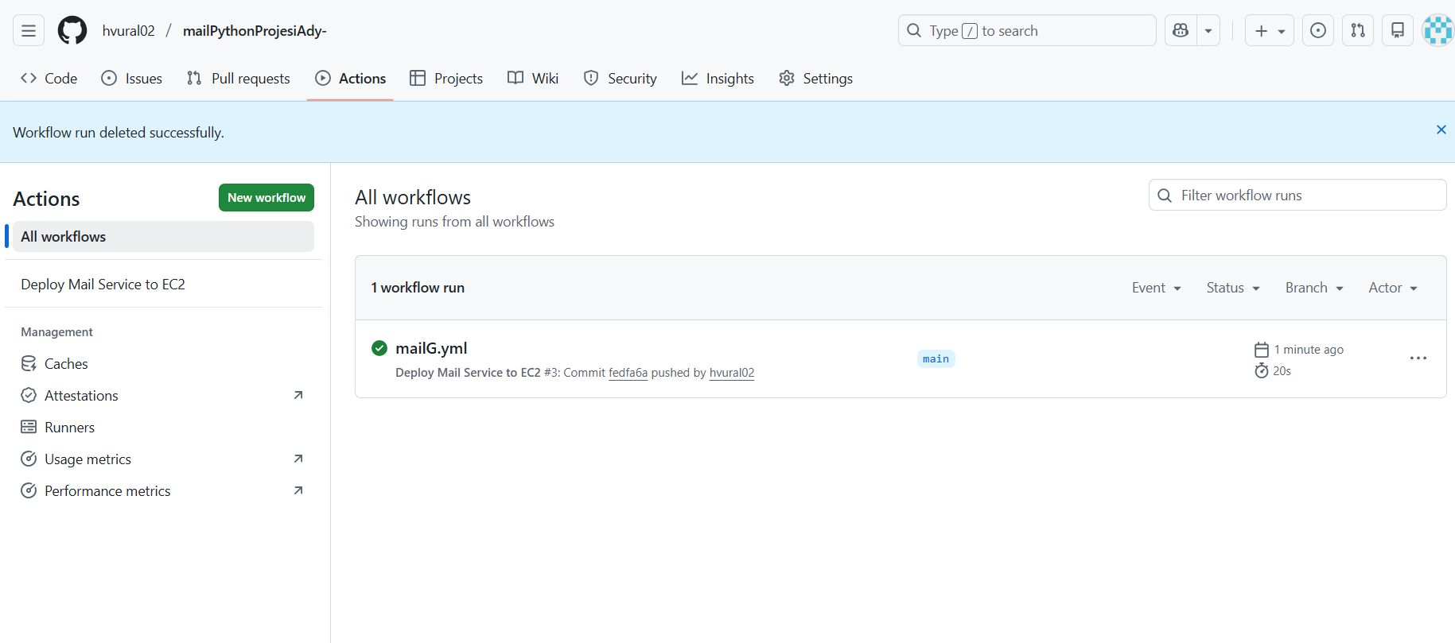
Github
Github actions’da yeşil tiki gördüyseniz sunucuya yüklenmiş demektir

Slide 73
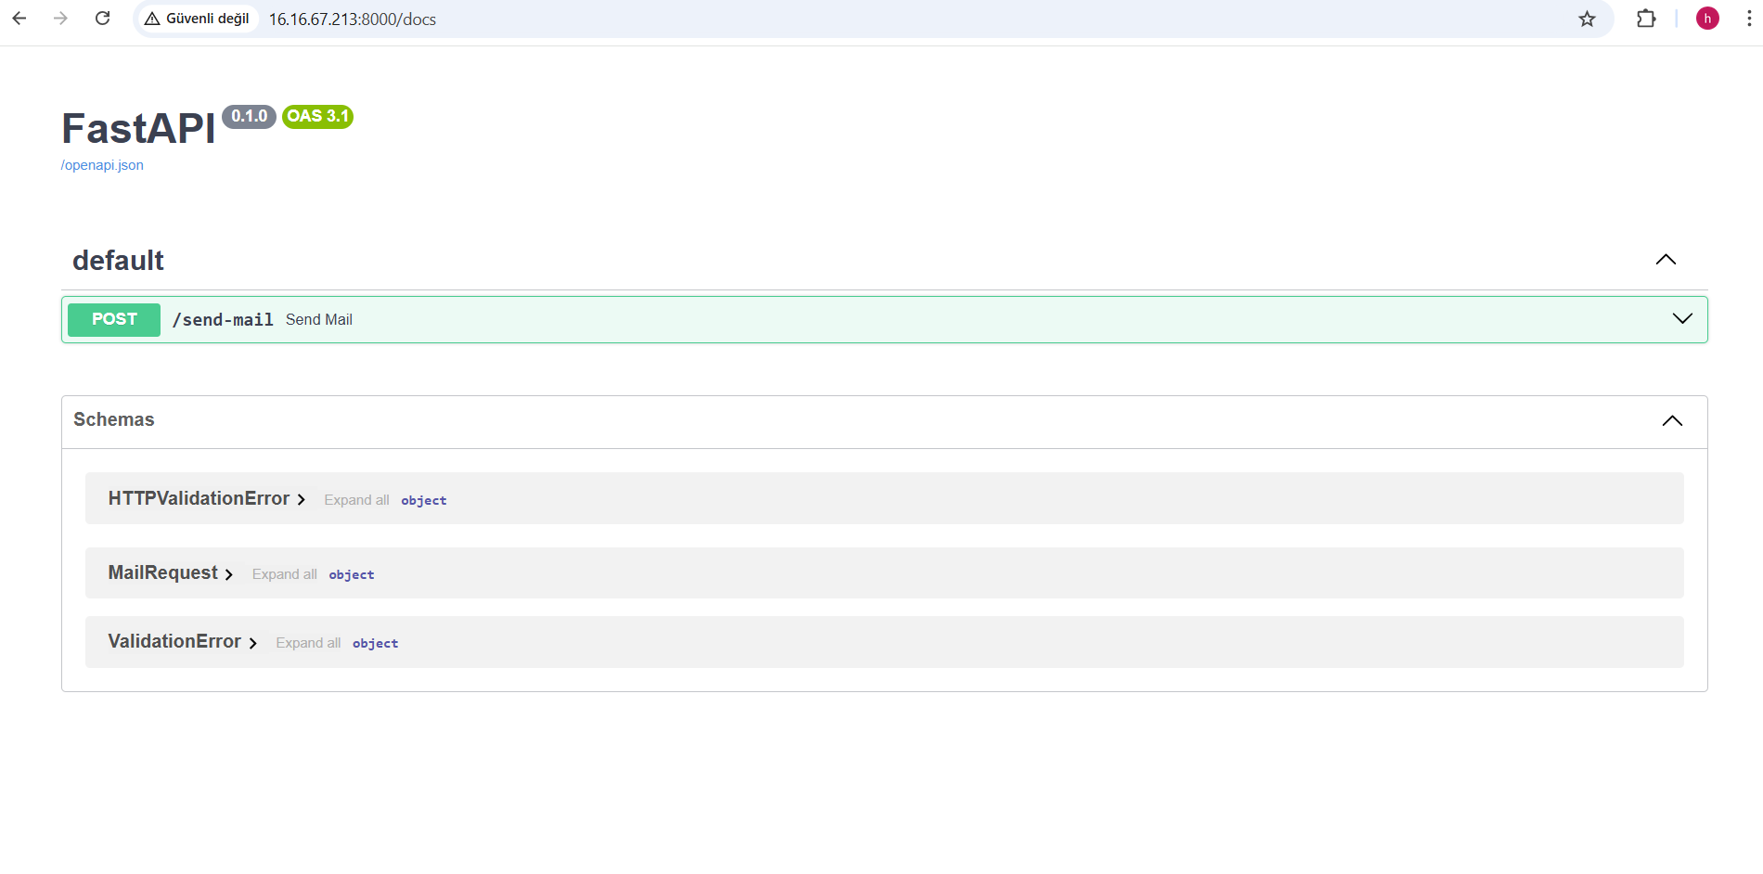
Github
Tarayıcıda http://16.16.67.213:8000/docs adresine gidip ekranda aşağıdaki sonucu görmeniz gerekmektedir

Slide 74
Github
Eğer sonuç başarılı ise Spring boot’ta application.properties dosyasına gidip aşağıdaki kodu ekliyoruz (Not: sunucunuzun ip adresi olacak)
mail.service.url=http://16.16.67.213:8000
application.properties dosyasına ekleyip direkt kodun içerisine eklememizin nedeni katmanlı mimari gereği kodları ayırmaktır; bağlantı ayarları, veritabanı ayarları, sunucu ayarları, güvenlik ayarları gibi bilgiler ile iş kodlarını ayırmaktır yoksa direk kod içinde de adresi güncelleyeblirdik.

Slide 75
Mail Servisi
package com.ornek.kitapliste.servis;
import com.ornek.kitapliste.dto.MailDTO;
import org.springframework.stereotype.Service;
import org.springframework.web.reactive.function.client.WebClient;
import org.springframework.beans.factory.annotation.Value;
@Service
public class MailServisi {
private final WebClient webClient;
private final String mailServiceUrl;
public MailServisi(WebClient webClient,@Value("${mail.service.url}") String mailServiceUrl)
{
this.webClient = webClient;
this.mailServiceUrl = mailServiceUrl;
}
public void mailGonder(String email, String baslik, String mesaj) {
MailDTO dto = new MailDTO();
dto.setEmail(email);
dto.setBaslik(baslik);
dto.setMesaj(mesaj);
webClient.post()
.uri(mailServiceUrl + "/send-mail")
.bodyValue(dto)
.retrieve()
.bodyToMono(String.class)
.doOnSuccess(res -> System.out.println("MAIL OK: " + res))
.doOnError(err -> System.err.println("MAIL ERROR: " + err.getMessage()))
.subscribe();
}
}

Slide 76
Sonuç
Şu anda hem spring boot hem de Python projemiz sunucuda çalışmaktadır ve github actions ile birkaç satır ile güncel bir versiyonunu yükleyebiliriz. ,
Mobil uygulamamız ise .apk haline dönüştürülüp istenilen telefona yüklenebilmekte ve direkt sunucu üzerinden uygulamamıza bağlantı kurulabilmektedir.

